Slide 1
Бюджет для граждан
К проекту закона Чувашской Республики «Об исполнении республиканского бюджета Чувашской Республики за 2018 год»

Slide 2
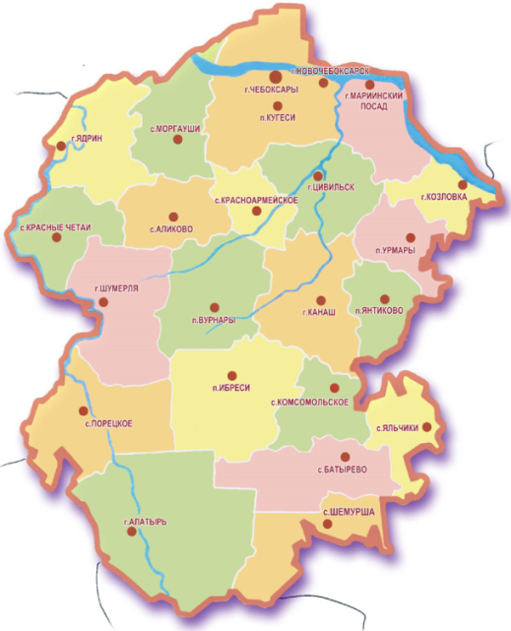
Чувашская Республика
Бюджет
для граждан
Прогноз социально-экономического развития Чувашской Республики до 2030 года разработан по 3 вариантам развития:
- первый (консервативный) вариант исходит из менее благоприятного сценария развития экономики;
- второй (базовый) вариант исходит из более благоприятного сочетания внешних и внутренних условий развития экономики;
- третий (целевой) характеризуется более быстрыми восстановительными процессами в экономике.
Основные показатели социально-экономического развития:
Показатель | 2017 г. | 2018г. план | 2018г. факт | Прогноз на 2019-2021 гг.*
 |  |  |  | 2019 | 2020 | 2021
Численность населения, тыс. чел. | 1 233,4 | 1 232,9 | 1 227,3 | 1 222,9 (1 226,3) | 1 215,8 (1 225,3) | 1 209,3 (1 224,2)
Валовый региональный продукт, млн. руб. | 270 634,6 | 290 803,9 | 293 406,5 (оценка) | 308 804,5 (312 169,9) | 325 339,7 (334 401,3) | 343 428,6 (361 340,7)
Индекс потребительских цен, % | 101,4 | 104,8 | 104,7 | 104,0 (103,0) | 105,2 (104,3) | 104,8 (104,2)
Среднемесячная заработная плата, руб. | 24 531,3 | 26 310,0 | 26 375,0 | 28 725,0 (29 454,0) | 30 390,0 (32 050,0) | 32 213,4 (34 902,5)
Уровень регистрируемой безработицы, % | 0,7 | 0,8 | 0,7 | 0,7 (0,7) | 0,7 (0,7) | 0,7 (0,7)
Величина прожиточного минимума, руб. | 8 567 | 9 032 | 8 652 | 8 738 (8 913) | 8 913 (9 091) | 9 091 (9 273)
Объем жилищного строительства, тыс. кв.м | 605,0 | 620,0 | 597,5 | 630,0 (650,0) | 650,0 (690,0) | 680 (773)
Площадь -18 300 км2
Население - 1,24 млн. чел.
21 муниципальный район
5 городских округов
291 поселение
* Указаны значения соответственно консервативного и целевого вариантов

Slide 3
Основные термины и понятия
Бюджет
для граждан
Бюджет – план доходов и направлений расходования денежных средств любого экономического объекта (от государства до семьи), устанавливаемый на определенный период времени
Бюджетная система – совокупность бюджетов различных видов, организованных в определенную систему
Государственная программа – система мероприятий и инструментов государственной политики, обеспечивающих в рамках реализации ключевых государственных функций достижение приоритетов и целей государственной политики в сфере социально-экономического развития и безопасности
Источники финансирования дефицита бюджета – средства, привлекаемые в бюджет для покрытия дефицита (кредиты, ценные бумаги, иные источники)
Межбюджетные трансферты – средства, предоставляемые одним бюджетом бюджетной системы другому бюджету бюджетной системы
Дотации – межбюджетные трансферты, предоставляемые без конкретной цели и условий их использования
Субсидии – межбюджетные трансферты, предоставляемые на условиях долевого финансирования расходов
Субвенции – межбюджетные трансферты, предоставляемые на финансирование переданных полномочий

Slide 4
Основные термины и понятия
Бюджет
для граждан
Бюджет государства, как и бюджет любой семьи, делится на две части – доходы и расходы
Доходы
Расходы
(-)Дефицит
(расходы больше доходов)
(+) Профицит
(доходы больше расходов)
Расходы бюджета – выплачиваемые из бюджета денежные средства
Общегосударственные вопросы
Культура, кинематография
Первичный воинский учет
Здравоохранение
Пожарная безопасность, гражданская оборона, предупреждение чрезвычайных ситуаций
Социальная политика
Национальная экономика
Физическая культура и спорт
Жилищно-коммунальное хозяйство
Средства массовой информации
Обслуживание государственного и
муниципального долга
Охрана окружающей среды
Образование
Межбюджетные трансферты

Slide 5
Основные термины и понятия
Бюджет
для граждан
Доходы бюджета – денежные средства, поступающие в распоряжение органов государственной власти
Налоговые доходы
Неналоговые доходы
Безвозмездные поступления
- налог на прибыль организаций;
- налог на доходы физических лиц;
- налог на имущество организаций;
- иные налоговые доходы.
- доходы от использования государственного имущества;
- доходы от платных услуг;
- штрафы за нарушения законодательства о налогах и сборах;
- иные неналоговые доходы.
-безвозмездные поступления из федерального бюджета (дотации, субсидии, субвенции, иные межбюджетные трансферты);
- безвозмездные поступления от других бюджетов бюджетной системы (Пенсионный фонд РФ, ФСС РФ);
- безвозмездные поступления от государственных организаций (Фонд содействия реформированию ЖКХ).
Собственные средства – это средства, не имеющие определенной цели расходования (за исключением поступлений в дорожный фонд)
Целевые средства - должны быть израсходованы строго по целевому назначению.
Налоговые доходы
Неналоговые доходы
Субсидии
Субвенции
- дотации на выравнивание бюджетной обеспеченности;
- дотации на поддержку мер по обеспечению сбалансированности бюджетов.
Иные межбюджетные трансферты

Slide 6
Основные термины и понятия
Бюджет
для граждан
Государственный долг - долговые обязательства бюджета, выраженные в валюте Российской Федерации
Поскольку бюджет Чувашской Республики формируется с дефицитом, то для финансирования расходов, не обеспеченных доходами, привлекаются банковские кредиты, кредиты из федерального бюджета, размещаются облигационные займы
Структура государственного долга выглядит следующим образом:
Размещение ценных бумаг (облигаций)
Привлечение бюджетных кредитов
Привлечение банковских кредитов
Предоставление государственных гарантий

Slide 7
Основные термины и понятия
Бюджет
для граждан
Бюджетный процесс – ежегодное формирование и исполнение бюджета
Утверждение отчета об исполнении бюджета предыдущего года
Составление проекта бюджета очередного года
Рассмотрение проекта бюджета очередного года
Утверждение бюджета очередного года
Исполнение бюджета в текущем году
Формирование отчета об исполнении бюджета предыдущего года
март – июнь
законодательные, представительные органы власти
февраль – октябрь
органы исполнительной власти
январь – февраль
органы исполнительной власти
октябрь – декабрь
законодательные, представительные органы власти
январь – декабрь
органы исполнительной власти, органы местного самоуправления
декабрь
законодательные, представительные органы власти

Slide 8
Основные термины и понятия
Бюджет
для граждан
Составление проекта республиканского бюджета Чувашской Республики основывается на:
Основных направлениях налоговой политики Чувашской Республики
Основных направлениях бюджетной политики Чувашской Республики
Государственных программах Чувашской Республики
Прогнозе социально-экономического развития Чувашской Республики

Slide 9
Риски и проблемы в сфере бюджетной политики Чувашской Республики
Бюджет
для граждан
Нестабильность геополитической ситуации, резкие изменения развития экономики приводят к замедлению роста или снижению доходов бюджетов, а расходные обязательства сохраняются практически на прежнем уровне. Дефицит становится угрозой выполнения социальных обязательств государства и для его преодоления применяются методы мобилизации доходов и оптимизации использования бюджетных средств, направленные на обеспечение баланса.
Когда возможности привлечения традиционных доходных источников (налоги, сборы, отчисления и др.) и сокращения расходов исчерпаны, на покрытие дефицита бюджета направляются заемные средства.
Формирование эффективного механизма заимствований, позволяющего привлекать дополнительные ресурсы при минимальных издержках, - суть долговой политики региона, нацеленной, прежде всего, на преодоление дефицитности бюджета и достижение его сбалансированности.
Вытекающая из этого задача – обеспечение оптимального уровня долговой нагрузки Чувашской Республики
Проведение предсказуемой и ответственной бюджетной политики является важнейшей предпосылкой для обеспечения макроэкономической стабильности

Slide 10
Меры, принимаемые для минимизации основных бюджетных рисков и преодоления проблем в бюджетной сфере
Бюджет
для граждан
Распоряжением Кабинета Министров Чувашской Республики
от 28 сентября 2018 г. № 703-р
утверждена Программа оздоровления государственных финансов Чувашской Республики на 2018 - 2021 годы
Включает:
План мероприятий по росту доходного потенциала Чувашской Республики и (или) по оптимизации расходов, сокращению государственного долга Чувашской Республики на 2018 - 2021 годы
План мероприятий, направленных на повышение эффективности управления общественными финансами Чувашской Республики,
на 2018 - 2021 годы (административные мероприятия)

Slide 11
Результаты бюджетной политики в 2018 году
Бюджет
для граждан
осуществление 100% расходов республиканского бюджета Чувашской Республики в программном формате
рост собственных доходов республиканского бюджета Чувашской Республики на 11,4% к уровню 2017 года
снижение государственного долга Чувашской Республики к уровню 2017 года на 1211,2 млн. руб. или на 8,6%
все принятые расходные обязательства выполнены в полном объеме

Slide 12
Основные задачи и приоритетные направления бюджетной политики на 2019-2021 годы
Бюджет
для граждан
обеспечение роста экономики, в том числе за счет роста инвестиций в основной капитал и повышение инвестиционной привлекательности Чувашской Республики
безусловное выполнение всех принятых обязательств республики
совершенствование межбюджетных отношений и укрепление финансовой самостоятельности местных бюджетов
поддержание оптимальной долговой нагрузки

Slide 13
Основные параметры исполнения республиканского и консолидированного бюджета Чувашской Республики в 2018 году
Бюджет
для граждан
Республиканский бюджет
Консолидированный бюджет
млн. рублей

Slide 14
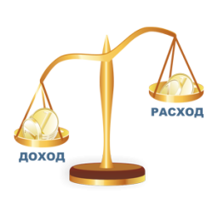
Динамика основных параметров республиканского бюджета Чувашской Республики
Бюджет
для граждан
млн. рублей
Доходы
Расходы
Дефицит
Профицит
Доходы и расходы в 2019-2021 гг. будут корректироваться в сторону увеличения по итогам распределения межбюджетных трансфертов в процессе исполнения федерального бюджета по отдельным решениям Правительства Российской Федерации

Slide 15
Уровень долговой нагрузки на республиканский бюджет Чувашской Республики
Бюджет
для граждан
В 2018 году удалось добиться снижения как уровня государственного долга Чувашской Республики, так и показателей отношения государственного долга к собственным доходам и доли расходов на обслуживание госдолга к расходам бюджета (без учета расходов за счет субвенций)
**Ограничение по Бюджетному кодексу РФ - не более 15% объема расходов, за исключением объема расходов, осуществляемых за счет субвенций

Slide 16
Источники покрытия дефицита республиканского бюджета Чувашской Республики в 2018 году
Бюджет
для граждан
Виды источников | Сумма, тыс. рублей
Ценные бумаги | - 375 000,0
Кредиты, привлеченные в кредитных организациях | - 500 000,0
Бюджетные кредиты, привлеченные из федерального бюджета | - 336 158,2
Изменение остатков средств | - 166 090,2
Акции и иные формы участия в капитале | 69 892,6
Исполнение государственных гарантий | 0,0
Бюджетные кредиты, предоставленные из бюджета | 26 196,7
Итого дефицит(+)/профицит(-) | - 1 281 159,0
Разница между средствами от привлечения и погашения государственных ценных бумаг Чувашской Республики
Разница между средствами привлечения и погашения кредитов в кредитных организациях
Разница между средствами привлечения и погашения бюджетных кредитов от других бюджетов бюджетной системы
Разница между остатками на начало периода и остатками на конец периода
Объем средств, поступивших от продажи акций и иных форм участия в капитале
Объем средств, направленных на исполнение гарантий
Разница между предоставленными и возвращенными бюджетными кредитами местным бюджетам

Slide 17
Доходы республиканского бюджета Чувашской Республики
Бюджет
для граждан
Поступление доходов в республиканский бюджет Чувашской Республики
Поступление собственных доходов в республиканский бюджет Чувашской Республики
млн. рублей
49 705,6
43 974,8
+ 5 730,8
+ 3040,3
+ 11,4 %
+ 2 690,5
+ 15,6%
Обеспечивается рост собственных доходов

Slide 18
Исполнение республиканского бюджета по собственным доходам в 2018 году
Бюджет
для граждан
млн. рублей
Notes:
НДФЛ
Динамика поступления налога на доходы физических лиц существенно отличается от темпов изменения фонда оплаты труда по республике. По сведениям территориального органа Федеральной службы государственной статистики по ЧР темп роста фонда заработной платы за январь-апрель 2015 года составил 101,7% к аналогичному периоду 2014 года.
Причины снижения темпа поступления НДФЛ:
- снижение уплаты налога крупными предприятиями в связи с сокращением выплат премий, дивидендов и т.д.;
- рост возврата налога из бюджета в связи с предоставлением физическим лицам имущественных и социальных налоговых вычетов. Так, за 2014 год возвраты составили 1369,8 млн. рублей, темп роста к уровню 2013 года 129,3% - самый высокий показатель по ПФО. На 1 июня 2015 года возвраты составили 814,2 млн. рублей, темп роста к аналогичному периоду 2014 года (637,9 млн. рублей) - 129,6% .
Налог на прибыль
Рост поступлений налога на прибыль организаций в республиканский бюджет Чувашской Республики по состоянию на 01.06.2015 объясняется уплатой авансовых платежей по налогу, исчисленных по итогам 4 квартала 2014 года. Ожидаемое поступление налога на прибыль организаций в республиканский бюджет Чувашской Республики за 2015 год по информации УФНС России по Чувашской Республике составит 4 928,5 млн. рублей или 99,5% к уровню 2014 года.

Slide 19
Динамика поступлений отдельных видов доходов в 2018 году
Бюджет
для граждан
млн. рублей
Увеличение налоговой базы и количества налогоплательщиков.
Рост поступлений за счет взыскания задолженности, образовавшейся по результатам контрольных мероприятий налоговых органов
Отмена налоговой льготы по движимому имуществу в соответствии с в 2018 году по ставке 1,1%. Рост налоговых ставок

Slide 20
Безвозмездные поступления в 2018 году
Бюджет
для граждан
96,7% от плана
млн. рублей
55,7% в структуре безвозмездных поступлений занимают дотации из федерального бюджета РФ, что составляет 37,3% от собственных доходов

Slide 21
Налоговые и неналоговые доходы консолидированного бюджета Чувашской Республики
Бюджет
для граждан
Поступление собственных доходов по субъектам ПФО (2018 г. к 2017 г., %)
По итогам 2018 года поступление собственных доходов составило 37 876,6 млн. рублей (рост к уровню 2017 года на 3 376,4 млн. рублей, или на 9,8%).
21
Notes:
21

Slide 22
Крупнейшие налогоплательщики Чувашской Республики за 2018 год
Бюджет
для граждан
1
ООО НПП «ЭКРА»
ОАО «Чебоксарская пивоваренная фирма «Букет Чувашии»
2
3
АО «Акконд»
4
АО «НПК «ЭЛАРА» имени Г.А. Ильенко
5
ООО «ХЕВЕЛ»
6
ООО «Чебоксарский ликеро-водочный завод»
7
ООО «Спиртовой завод «Ядринский»
8
Филиал ЗАО Фирма «Август»
9
АО «Чебоксарское производственное объединение имени В.И. Чапаева»
Ранжирование осуществлено исходя из удельного веса поступлений от данных организаций в общем объеме налоговых поступлений в бюджеты всех уровней за 2017 год
10
ПАО «Химпром»

Slide 23
Выпадающие доходы республиканского бюджета Чувашской Республики в связи с предоставлением налоговых льгот
Бюджет
для граждан
2015 год
2016 год
2017 год
+78,6 млн.рублей
-143,1 млн.рублей
Итого предоставлено льгот по налогам
1 632,8
1 711,4
1 568,3
+ 4,8%
- 8,4%
7,8% от налоговых доходов
6,9% от налоговых доходов
6,1% от налоговых доходов
+217,4 млн.рублей
-124,1 млн.рублей
согласно федеральному законодательству
957,7
1 175,1
1 051,0
+ 22,7%
- 10,6%
-138,8 млн.рублей
-19,0 млн.рублей
согласно региональному законодательству
675,1
536,3
517,3
-20,6%
-3,5%
Наибольшая сумма налоговых льгот приходится на налог на имущество организаций (в 2017 году 86,6 % от общего объема льгот).
По результатам сводной оценки эффективности предоставленных в 2017 году в соответствии с региональным законодательством налоговых льгот, льготы признаны эффективными.

Slide 24
Расходы консолидированного бюджета Чувашской Республики
Бюджет
для граждан
2016г.
2017г.
2018г.
2018/ 2017, %
2017/ 2016, %
0100 | ОБЩЕГОСУДАРСТВЕННЫЕ ВОПРОСЫ | 2 444 842,77 | 2 512 529,69 | 2 988 937,10 | 119,0 | 102,8
0103 | Функционирование законодательных (представительных) органов государственной власти и представительных органов муниципальных образований | 100 011,95 | 104 927,74 | 115 514,19 | 110,1 | 104,9
0104 | Функционирование Правительства Российской Федерации, высших исполнительных органов государственной власти субъектов Российской Федерации, местных администраций | 1 098 421,18 | 1 063 781,95 | 1 126 127,74 | 105,9 | 96,8
0105 | Судебная система | 109 832,22 | 108 888,77 | 148 875,22 | 136,7 | 99,1
0106 | Обеспечение деятельности финансовых, налоговых и таможенных органов и органов финансового (финансово-бюджетного) надзора | 265 760,79 | 264 758,65 | 281 681,75 | 106,4 | 99,6
0107 | Обеспечение проведения выборов и референдумов | 61 502,25 | 22 391,95 | 26 236,17 | 117,2 | 36,4
0111 | Резервные фонды | 10 | 0 | 0,00 |  | 0,0
0112 | Прикладные научные исследования в области общегосударственных вопросов | 225 | 225 | 225,00 | 100,0 | 100,0
0113 | Другие общегосударственные вопросы | 809 079,38 | 947 555,63 | 1 290 277,03 | 136,2 | 117,1
0200 | НАЦИОНАЛЬНАЯ ОБОРОНА | 27 462,00 | 26 427,40 | 30 491,80 | 115,4 | 96,2
0203 | Мобилизационная и вневойсковая подготовка | 27 462,00 | 26 427,40 | 30 491,80 | 115,4 | 96,2
0300 | НАЦИОНАЛЬНАЯ БЕЗОПАСНОСТЬ И ПРАВООХРАНИТЕЛЬНАЯ ДЕЯТЕЛЬНОСТЬ | 366 243,35 | 485 416,77 | 640 699,37 | 132,0 | 132,5
0304 | Органы юстиции | 100 835,86 | 114 471,85 | 120 183,07 | 105,0 | 113,5
0309 | Защита населения и территории от чрезвычайных ситуаций природного и техногенного характера, гражданская оборона | 113 373,43 | 185 836,02 | 249 064,92 | 134,0 | 163,9
0310 | Обеспечение пожарной безопасности | 108 275,65 | 126 620,60 | 210 610,12 | 166,3 | 116,9
0314 | Другие вопросы в области нац. безопасности и правоохранительной деятельности | 43 758,41 | 58 488,30 | 60 841,26 | 104,0 | 133,7
0400 | НАЦИОНАЛЬНАЯ ЭКОНОМИКА | 8 413 579,30 | 11 394 065,77 | 10 805 106,09 | 94,8 | 135,4
0401 | Общеэкономические вопросы | 401 070,46 | 236 848,77 | 247 269,04 | 104,4 | 59,1
0405 | Сельское хозяйство и рыболовство | 2 217 321,42 | 2 441 637,28 | 2 391 748,87 | 98,0 | 110,1
0406 | Водное хозяйство | 46 147,73 | 49 264,46 | 49 835,86 | 101,2 | 106,8
0407 | Лесное хозяйство | 143 388,19 | 151 738,67 | 265 835,16 | 175,2 | 105,8
0408 | Транспорт | 296 783,66 | 344 583,11 | 269 863,49 | 78,3 | 116,1
0409 | Дорожное хозяйство (дорожные фонды) | 4 624 726,63 | 6 060 537,52 | 5 951 843,29 | 98,2 | 131,0
0412 | Другие вопросы в области национальной экономики | 684 141,21 | 2 109 455,96 | 1 628 710,36 | 77,2 | 308,3
0500 | ЖИЛИЩНО-КОММУНАЛЬНОЕ ХОЗЯЙСТВО | 2 505 624,20 | 3 033 008,13 | 2 265 834,20 | 74,7 | 121,0
0501 | Жилищное хозяйство | 1 385 379,82 | 1 636 465,57 | 252 126,70 | 15,4 | 118,1
0502 | Коммунальное хозяйство | 342 311,45 | 354 223,43 | 725 659,20 | 204,9 | 103,5
0503 | Благоустройство | 617 209,38 | 861 270,98 | 1 081 410,72 | 125,6 | 139,5
0505 | Другие вопросы в области жилищно-коммунального хозяйства | 160 723,55 | 181 048,15 | 206 637,57 | 114,1 | 112,6
0600 | ОХРАНА ОКРУЖАЮЩЕЙ СРЕДЫ | 50 764,23 | 177 343,53 | 350 723,59 | 197,8 | 349,3
0603 | Охрана объектов растительного и животного мира и среды их обитания | 35 096,55 | 31 563,61 | 36 913,06 | 116,9 | 89,9
0605 | Другие вопросы в области охраны окружающей среды | 15 667,68 | 145 779,92 | 313 810,54 | 215,3 | 930,4

Slide 25
Расходы консолидированного бюджета Чувашской Республики
Бюджет
для граждан
2016г.
2017г.
2018г.
2018/ 2017, %
2017/ 2016, %
0700 | ОБРАЗОВАНИЕ | 15 262 005,98 | 15 344 536,56 | 18 062 496,92 | 117,7 | 100,5
0701 | Дошкольное образование | 3 921 223,27 | 4 187 010,81 | 4 785 966,24 | 114,3 | 106,8
0702 | Общее образование | 8 792 412,97 | 7 686 388,21 | 8 909 721,77 | 115,9 | 87,4
0703 | Начальное профессиональное образование |  | 926 380,55 | 1 760 057,29 | 190,0
0704 | Среднее профессиональное образование | 1 510 954,19 | 1 594 364,71 | 1 762 543,23 | 110,5 | 105,5
0705 | Профессиональная подготовка, переподготовка и повышение квалификации | 68 410,30 | 74 063,20 | 86 693,16 | 117,1 | 108,3
0706 | Высшее и послевузовское профессиональное образование | 60 300,84 | 56 214,65 | 63 956,91 | 113,8 | 93,2
0707 | Молодежная политика и оздоровление детей | 216 832,39 | 196 570,10 | 199 803,23 | 101,6 | 90,7
0708 | Прикладные научные исследования в области образования | 29 224,70 | 35 391,00 | 40 477,90 | 114,4 | 121,1
0709 | Другие вопросы в области образования | 662 647,32 | 588 153,33 | 453 277,18 | 77,1 | 88,8
0800 | КУЛЬТУРА, КИНЕМАТОГРАФИЯ | 1 517 066,82 | 1 948 351,89 | 2 550 813,01 | 130,9 | 128,4
0801 | Культура | 1 416 120,39 | 1 840 167,19 | 2 403 962,39 | 130,6 | 129,9
0804 | Другие вопросы в области культуры, кинематографии | 100 946,43 | 108 184,70 | 146 850,62 | 135,7 | 107,2
0900 | ЗДРАВООХРАНЕНИЕ | 2 931 851,12 | 3 628 611,95 | 4 110 871,06 | 113,3 | 123,8
0901 | Стационарная медицинская помощь | 1 717 594,10 | 1 881 130,89 | 2 174 583,40 | 115,6 | 109,5
0902 | Амбулаторная помощь | 644 449,60 | 1 054 126,39 | 885 549,84 | 84,0 | 163,6
0903 | Медицинская помощь в дневных стационарах всех типов | 26 145,91 | 24 500,07 | 21 835,10 | 89,1 | 93,7
0904 | Скорая медицинская помощь | 28 550,40 | 44 763,55 | 254 956,20 | 570,0 | 156,8
0905 | Санаторно-оздоровительная помощь | 89 137,23 | 114 583,50 | 111 599,25 | 97,4 | 128,5
0906 | Заготовка, переработка, хранение и обеспечение безопасности донорской крови | 43 941,90 | 59 011,54 | 99 720,40 | 169,0 | 134,3
0909 | Другие вопросы в области здравоохранения | 382 031,98 | 450 496,01 | 562 626,86 | 124,9 | 117,9
1000 | СОЦИАЛЬНАЯ ПОЛИТИКА | 12 111 640,81 | 11 755 721,23 | 12 598 164,74 | 107,9 | 97,1
1001 | Пенсионное обеспечение | 28 844,43 | 45 648,62 | 53 129,67 | 116,4 | 158,3
1002 | Социальное обслуживание населения | 771 088,66 | 832 430,53 | 1 113 154,77 | 133,7 | 108,0
1003 | Социальное обеспечение населения | 10 179 367,76 | 9 780 734,23 | 10 176 998,67 | 104,1 | 96,1
1004 | Охрана семьи и детства | 1 084 958,05 | 1 050 670,59 | 1 154 899,86 | 109,9 | 96,8
1006 | Другие вопросы в области социальной политики | 47 381,91 | 46 237,26 | 99 981,78 | 216,2 | 97,6
1100 | ФИЗИЧЕСКАЯ КУЛЬТУРА И СПОРТ | 986 876,54 | 1 272 787,72 | 1 063 092,31 | 83,5 | 129,0
1101 | Физическая культура | 54 137,41 | 65 518,64 | 73 770,24 | 112,6 | 121,0
1102 | Массовый спорт | 569 563,15 | 545 540,70 | 147 601,28 | 27,1 | 95,8
1103 | Спорт высших достижений | 340 381,05 | 616 407,99 | 792 084,37 | 128,5 | 181,1
1105 | Другие вопросы в области физической культуры и спорта | 22 794,93 | 45 320,39 | 49 636,43 | 109,5 | 198,8
1200 | СРЕДСТВА МАССОВОЙ ИНФОРМАЦИИ | 144 099,63 | 130 456,05 | 162 270,38 | 124,4 | 90,5
1201 | Телевидение и радиовещание | 68 374,67 | 47 792,45 | 73 243,87 | 153,3 | 69,9
1202 | Периодическая печать и издательства | 75 724,96 | 80 663,60 | 85 044,41 | 105,4 | 106,5
1204 | Другие вопросы в области средств массовой информации |  | 2 000,00 | 3 982,10 | 199,1 | -
1300 | ОБСЛУЖИВАНИЕ ГОСУДАРСТВЕННОГО И МУНИЦИПАЛЬНОГО ДОЛГА | 369 200,00 | 288 574,43 | 178 178,44 | 61,7 | 78,2
1301 | Обслуживание государственного внутреннего и муниципального долга | 369 200,00 | 288 574,43 | 178 178,44 | 61,7 | 78,2
 | Расходы бюджета - ИТОГО | 47 131 256,75 | 51 997 831,12 | 55 807 679,00 | 107,3 | 110,3

Slide 26
Расходы консолидированного бюджета на реализацию Указов Президента Российской Федерации от 7 мая 2012 года №596-606
Бюджет
для граждан
Указ Президента Российской Федерации от 7 мая 2012 года/показатель (мероприятие) | Расходы на реализацию Указов в 2018 году, тыс. рублей
 | Предусмотрено законом о бюджете | Фактические расходы | Собственные средства консолидированного бюджета региона | Средства межбюджетных трансфертов из федерального бюджета | Иные источники финансирования, в т.ч. средства Фонда содействия реформированию ЖКХ
Всего | 5 893 134,7 | 5 797 493,0 | 4 904 313,0 | 883 415,6 | 9 747,8
№ 596 «О долгосрочной государственной экономической политике» | 5 849,7 | 5 849,7 | 5 849,7 | 0,0 | 0,0
субсидирование части затрат по проектам, победившим в отборе инновационных проектов с целью получения гос. поддержки за счет средств республиканского бюджета Чувашской Республики, осуществляемой Комиссией по отбору наиболее перспективных и приоритетных инновационных проектов на уплату процентов по кредитам, привлеченным на реализацию перспективных и приоритетных инновационных проектов, лизинговых платежей по договорам лизинга, заключенным с российскими лизинговыми компаниями на приобретение технологического оборудования | 5 849,7 | 5 849,7 | 5 849,7 | 0,0 | 0,0
№ 597 «О мероприятиях по реализации государственной социальной политики» | 4 641 174,2 | 4 641 742,2 | 3 961 264,5 | 675 320,0 | 4 573,1
повышение заработной платы работников бюджетной сферы | 4 605 209,2 | 4 605 209,2 | 3 929 889,2 | 675 320,0 | 0,0
увеличение к 2018 году в два раза количества выставочных проектов, осуществляемых в субъектах РФ | 28 400,0 | 28 400,0 | 24 060,5 | 0,0 | 4 339,5
увеличение к 2015 году до 4 тыс. количества государственных стипендий для выдающихся деятелей культуры и искусства и молодых талантливых авторов | 540,0 | 540,0 | 540,0 | 0,0 | 0,0
увеличение к 2018 году в целях выявления и поддержки юных талантов числа детей, привлекаемых к участию в творческих мероприятиях, до 8 процентов от общего числа детей | 3 025,0 | 3 025,0 | 2 774,8 | 0,0 | 233,6
№ 598 «О совершенствовании государственной политики в сфере здравоохранения» | 89 184,2 | 67 745,0 | 62 570,3 | 0,0 | 5 174,7
повышение квалификации медицинских кадров, проведение оценки уровня их квалификации, поэтапное устранение дефицита медицинских кадров, а также дифференцированные меры социальной поддержки медицинских работников | 7 200,0 | 7 200,0 | 2 025,3 | 0,0 | 5 174,7
модернизация наркологической службы, меры по противодействию злоупотреблению наркотиками и их незаконному обороту | 1 142,7 | 1 142,7 | 1 142,7 | 0,0 | 0,0
снижение смертности от болезней системы кровообращения, новообразований и туберкулеза | 69 641,5 | 48 202,3 | 48 202,3 | 0,0 | 0,0
снижение младенческой смертности, охрана здоровья ребенка и материнства | 11 200,0 | 11 200,0 | 11 200,0 | 0,0 | 0,0
№ 599 «О мерах по реализации государственной политики в области образования и науки» | 91 936,4 | 91 113,1 | 91 113,1 | 0,0 | 0,0
создание условий для развития негосударственного сектора дошкольного образования | 13 473,2 | 12 701,2 | 12 701,2 | 0,0 | 0,0

Slide 27
Расходы консолидированного бюджета на реализацию Указов Президента Российской Федерации от 7 мая 2012 года №596-606
Бюджет
для граждан
Указ Президента Российской Федерации от 7 мая 2012 года/показатель (мероприятие) | Расходы на реализацию Указов в 2018 году, тыс. рублей
 | Предусмотрено законом о бюджете | Фактические расходы | Собственные средства консолидированного бюджета региона | Средства межбюджетных трансфертов из федерального бюджета | Иные источники финансирования, в т.ч. средства Фонда содействия реформированию ЖКХ
увеличение доли образовательных учреждений среднего профессионального образования, здания которых приспособлены для обучения лиц с ограниченными возможностями здоровья, с 3 до 25 процентов | 0,0 | 0,0 | 0,0 | 0,0 | 0,0
реализация мероприятий по поддержке педагогических работников, работающих с детьми из социально неблагополучных семей | 100,0 | 100,0 | 100,0 | 0,0 | 0,0
формирование многофункциональных центров прикладных квалификаций, осуществляющих обучение на базе среднего (полного) общего образования | 6 199,6 | 6 199,6 | 6 199,6 | 0,0 | 0,0
разработка и реализация мер, направленных на повышение эффективности единого государственного экзамена (оплата труда привлеченных специалистов, оглушители сотовой связи, видеонаблюдение, транспортные расходы, канцтовары) | 42 012,6 | 42 012,6 | 42 012,6 | 0,0 | 0,0
разработка комплекса мер, направленных на выявление и поддержку одаренных детей и молодежи (стипендии, проведение олимпиад) | 30 151,0 | 30 099,7 | 30 099,7 | 0,0 | 0,0
№ 600 «О мерах по обеспечению граждан Российской Федерации доступным и комфортным жильем и повышению качества жилищно-коммунальных услуг» | 216 200,6 | 187 115,0 | 187 115,0 | 0,0 | 0,0
улучшение жилищных условий семей, имеющих 3 и более детей, включая создание необходимой инфраструктуры на бесплатно предоставляемых земельных участках | 88 665,7 | 71 976,9 | 71 976,9 | 0,0 | 0,0
переселение граждан из аварийного жилищного фонда | 0,0 | 0,0 | 0,0 | 0,0 | 0,0
проведение капитального ремонта многоквартирных домов | 117 119,7 | 104 722,9 | 104 722,9 | 0,0 | 0,0
модернизация систем коммунальной инфраструктуры | 10 415,2 | 10 415,2 | 10 415,2 | 0,0 | 0,0
№ 601 «Об основных направлениях совершенствования системы государственного управления» | 224 250,4 | 217 861,6 | 190 365,2 | 27 494,6 | 0,0
Обеспечение получения гражданами государственных и муниципальных услуг по принципу "одного окна" по месту пребывания, в том числе в многофункциональных центрах | 197 525,8 | 191 143,7 | 180 516,3 | 10 627,4 | 0,0
обеспечение получения гражданами государственных и муниципальных услуг в электронной форме | 26 724,6 | 26 717,9 | 9 848,9 | 16 869,0 | 0,0
№ 606 «О мерах по реализации демографической политики Российской Федерации» | 624 539,2 | 586 634,4 | 406 035,2 | 180 599,2 | 0,0
денежные выплаты нуждающимся семьям, назначаемые в случае рождения третьего ребенка или последующих детей, до достижения ребенком возраста трех лет | 620 414,0 | 582 509,2 | 401 910,0 | 180 599,2 | 0,0
меры, направленные на создание условий для совмещения женщинами обязанностей по воспитанию детей с трудовой занятостью, а также на организацию проф. обучения (переобучения) женщин, находящихся в отпуске по уходу за ребенком до достижения им возраста трех лет | 4 125,2 | 4 125,2 | 4 125,2 | 0,0 | 0,0

Slide 28
Динамика средней заработной платы работников учреждений в социальной сфере
Бюджет
для граждан
Категории работников | 2015 (факт) |  | 2016 (факт) |  | 2017(факт) |  | 2018(факт) |  | 2019(план)
 | Средняя зарплата, руб. | Отношение к средней з/п по ЧР, % | Средняя зарплата, руб. | Отношение к средней з/п по ЧР, % | Средняя зарплата, руб. | Отношение к средней з/п по ЧР, % | Средняя зарплата, руб. | Отношение к средней з/п по ЧР, % | Средняя зарплата, руб. | Отношение к средней з/п по ЧР, %
ОБРАЗОВАНИЕ
Педагогические работники дошкольных образовательных учреждений* | 17 836,8 | 96,0 | 18 129,9 | 95,2 | 20 219,9 | 99,8 | 22 499,7 | 100,0 | 23 912,7 | 100
Педагогические работники образовательных учреждений общего образования | 20 750,6 | 106,7 | 20 882,4 | 101,2 | 22 303,9 | 101,4 | 24 356,5 | 101,3 | 25 685,0 | 100
Педагогические работники учреждений дополнительного образования детей** | 18 278,1 | 86,8 | 18 278,8 | 86,5 | 21 447,6 | 95,2 | 24 610,3 | 100,1 | 26 096,0 | 100
Преподаватели и мастера производственного обучения образовательных учреждений начального и среднего профессионального образования | 21 081,5 | 108,4 | 21 673,0 | 105,0 | 22 163,5 | 100,8 | 24 488,0 | 101,9 | 25 685,0 | 100
Преподаватели образовательных учреждений высшего профессионального образования | 26 607,3 | 136,9 | 26 607,3 | 128,9 | 30 873,9 | 140,4 | 48 080,3 | 200,0 | 51 370,0 | 200
Научные сотрудники | 27 930,2 | 143,7 | 27 601,8 | 133,7 | 30 906,2 | 140,6 | 48 113,9 | 200,1 | 51 370,0 | 200
Педагогические работники образовательных организаций, оказывающих соц. услуги детям-сиротам и детям, оставшимся без попечения родителей | 17 613,0 | 90,6 | 17 721,6 | 85,8 | 22 266,6 | 101,3 | 24 425,0 | 101,6 | 25 685,0 | 100
ЗДРАВООХРАНЕНИЕ
Врачи и работники медицинских организаций, имеющие высшее образование | 30 847,2 | 158,7 | 32 105,4 | 155,5 | 36 397,6 | 165,5 | 48 307,9 | 200,9 | 51 370,0 | 200
Средний медицинский (фармацевтический) персонал | 17 599,9 | 90,5 | 18 411,5 | 89,2 | 19 971,2 | 90,8 | 24 317,2 | 101,2 | 25 685,0 | 100
Младший медицинский (фармацевтический) персонал | 11 311,5 | 58,2 | 13 250,6 | 64,2 | 15 031,7 | 68,4 | 24 386,8 | 101,4 | 25 685,0 | 100
СОЦИАЛЬНЫЕ РАБОТНИКИ | 12 235,6 | 62,9 | 12 714,5 | 61,6 | 17 847,5 | 81,2 | 24 900,6 | 103,6 | 25 685,0 | 100
РАБОТНИКИ УЧРЕЖДЕНИЙ КУЛЬТУРЫ | 14 942,1 | 76,9 | 15 511,0 | 75,1 | 20 263,4 | 92,2 | 24 330,5 | 101,2 | 25 685,0 | 100
* - к средней з/п в сфере общего образования в субъекте РФ
** - к средней з/п учителей в субъекте РФ

Slide 29
Среднемесячная начисленная заработная плата государственных гражданских служащих в Приволжском федеральном округе
Бюджет
для граждан
В 2014-2017 годы решения об увеличении денежного содержания государственных гражданских служащих Чувашской Республики
не принимались
По аналогии с Указом Президента РФ от 12.12.2017 № 594 Кабинетом Министров Чувашской Республики принято решение об увеличении денежного содержания государственных гражданских служащих Чувашской Республики в 2019 году на 4%

Slide 30
Расходы на здравоохранение с учетом средств территориального фонда обязательного медицинского страхования
Бюджет
для граждан
Расходы по отрасли «Здравоохранение» за 2018 год исполнены в сумме 18 429,9 млн. рублей, или на 99,9% от плановых назначений (18 442,3 млн. рублей), из них основная часть за счет средств обязательного медицинского страхования – 14 319,0 млн. рублей (99,9% от плановых назначений), за счет средств республиканского бюджета Чувашской Республики – 4 110,9 млн. рублей (99,9% от плановых назначений)

Slide 31
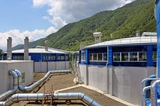
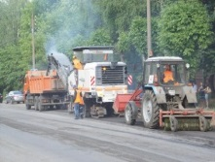
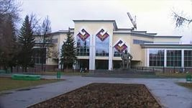
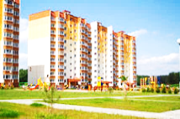
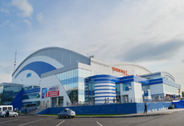
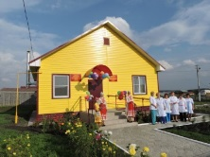
Расходы инвестиционной программы Чувашской Республики на 2018 год
Бюджет
для граждан
млн. рублей
Доля инвестиций в расходах республиканского бюджета уменьшилась с 11,8% в 2017 году до 10,0% в 2018 году.
Доля инвестиций в расходах консолидированного бюджета уменьшилась с 11,4% в 2017 году до 9,5% в 2018 году.

Slide 32
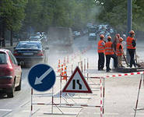
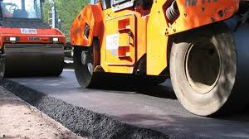
Дорожный фонд Чувашской Республики
Бюджет
для граждан
млн. рублей
4 860,5
4 636,5
Строительство, кап.ремонт, ремонт
и содержание республиканских дорог

Slide 33
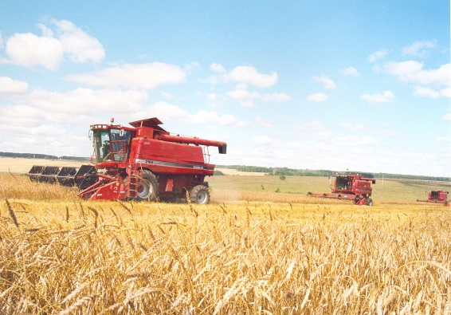
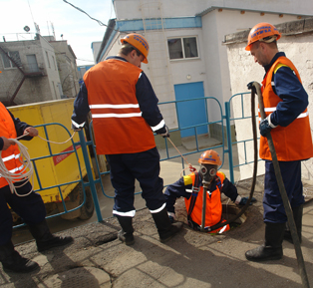
Удельный вес расходов в отдельных секторах экономики в сравнении с другими регионами ПФО в 2018 году
Бюджет
для граждан

Slide 34
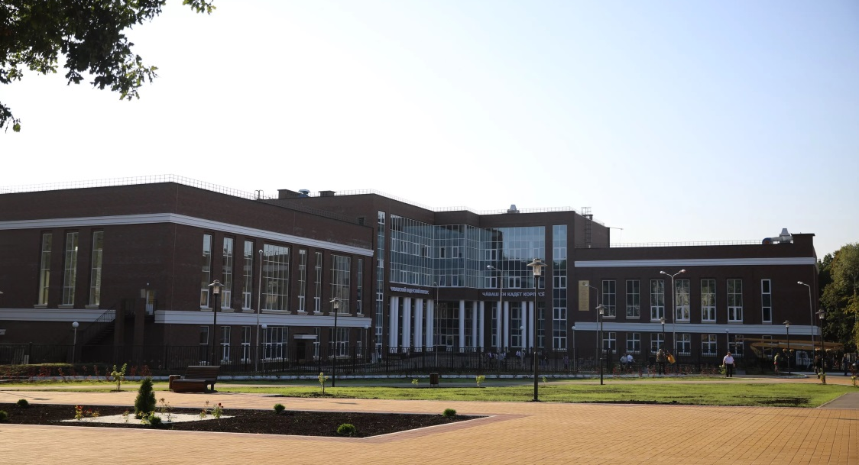
Общественно значимые проекты
Бюджет
для граждан
Строительство республиканской кадетской школы в г. Чебоксары Чувашской Республики
Срок ввода объекта – 2018 год (введен)
Мощность – 400 ученических мест
Чувашский кадетский корпус – часть большого проекта «КаДетство», реализуемого в Приволжском федеральном округе с 2013 года. Чувашский кадетский корпус ПФО имени Героя Советского Союза А.В. Кочетова создан на базе бюджетного общеобразовательного учреждения Чувашской Республики «Республиканская кадетская школа им. Героя Советского Союза А.В. Кочетова».
Чувашский кадетский корпус будет готовить специалистов для Воздушно-космических сил Российской Федерации. На обучение принимаются школьники начиная с 5 класса.
Сегодня Чувашский кадетский корпус – это современное специализированное образовательное учреждение с организованным непрерывным образовательным процессом, отвечающее последним инновационным технологиям с новейшей инфраструктурой, интерактивной образовательной системой для интеллектуального, нравственного, эстетического развития учащихся.
Объемы финансирования строительства (млн. рублей)
Источники / годы | Всего | в том числе за счет средств:
 |  | федерального бюджета | республиканского бюджета Чувашской Республики
2015-2016 годы | 333,95 | - | 333,95
2017 год | - | - | -
2018 год | 265,8 | - | 265,8
ВСЕГО за 2015-2018 годы | 599,75 | - | 599,75

Slide 35
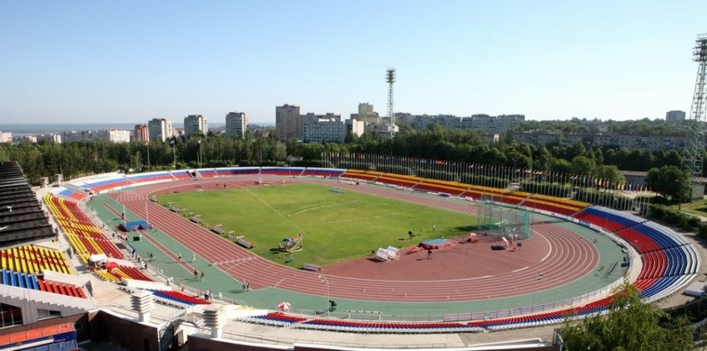
Реконструкция тренировочной площадки на стадионе автономного учреждения Чувашской Республики "Центр спортивной подготовки сборных команд Чувашской Республики имени А. Игнатьева", г. Чебоксары, ул. Чапаева, д. 17
Общественно значимые проекты
Бюджет
для граждан
Объект введен 31 мая 2018 года
Объемы финансирования строительства (млн. рублей)
Источники / годы | Всего | в том числе за счет средств:
 |  | федерального бюджета | республиканского бюджета Чувашской Республики
В предыдущие годы | 12,9 | 0,0 | 12,9
2017 год | 107,9 | 94,9 | 13,0
2018 год | 40,6 | 7,5 | 33,1
ВСЕГО | 161,4 | 102,4 | 59,0
В рамках мероприятий по подготовке к проведению чемпионата мира по футболу 2018 года в Российской Федерации проведена реконструкция тренировочной площадки на стадионе «Олимпийский».
Стадион расположен в центре г. Чебоксары и занимает 17 гектаров. Стадион располагает главной спортивной ареной с трибунами почти на 15 тысяч мест, дорожками легкоатлетическими, футбольным полем, подтрибунными помещениями. На стадионе разместились тренировочное футбольное поле, поле для метания копья, молота и диска, три теннисных корта с асфальтовым покрытием, три городошные площадки, три площадки для пляжного волейбола, лыже-роллерная трасса с асфальтовым покрытием, круговая дорожка с асфальтовым покрытием для спортивной ходьбы и бегунов.

Slide 36
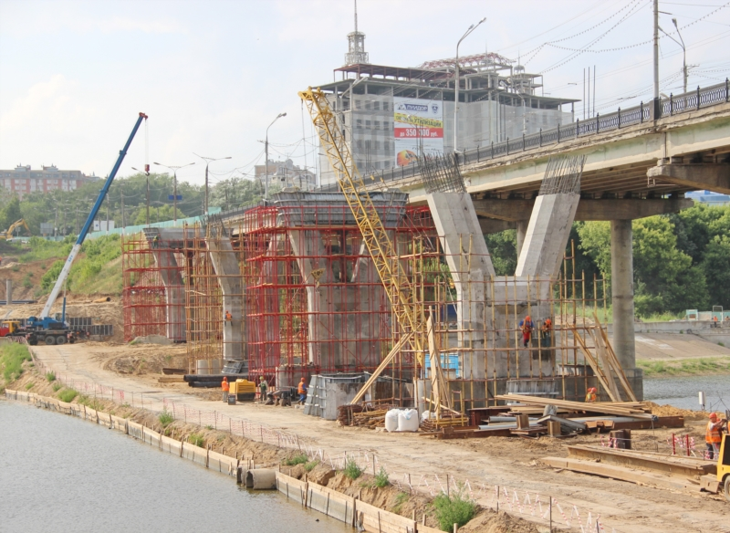
Общественно значимые проекты
Бюджет
для граждан
Реконструкция Московского моста с расширением проезжей части до 6 полос, г. Чебоксары
Срок ввода объекта – 2018 год (введен)
Вводимая мощность – 0,565 км
Реконструкция Московского моста с расширением проезжей части проведена при поддержке Правительства Российской Федерации в рамках реализации мероприятий Указа Президента Российской Федерации от 28 июля 2012 г. №1061 «О праздновании 550-летия основания г. Чебоксары и 100-летия образования Чувашской автономной области.
Реконструкция велась с 29 ноября 2015 года и проходила в два этапа. Были выполнены работы по строительству нового моста рядом с существующим, реконструкция сущест-вующего моста (мост по левой проезжей части) путём демонтажа балок пролётного строения, стоек опор и усиления фундаментов опор моста, строительство путепровода в теле дамбы на левом берегу, уширение авто-мобильной дороги на подходах к мосту, перенос инженерных коммуникаций, попадающих в зону строительства, строительство очистных сооружений.
Официально шестиполосное движение транспорта по Московскому мосту в городе Чебоксары запущено 14 декабря 2018 года.
Объемы финансирования строительства (млн. рублей)
Источники / годы | Всего | в том числе за счет средств:
 |  | федераль-ного бюджета | республикан-ского бюджета Чувашской Республики | местного бюджета г.Чебокса-ры
2015-2016 годы | 659,0 | 475,9 | 130,8 | 52,3
2017 год | 555,1 | 340,0 | 177,5 | 37,6
2018 год | 388,9 | 346,8 | 26,2 | 15,9
Всего за 2015-2018 годы | 1 603,0 | 1 162,7 | 334,5 | 105,8

Slide 37
Социальная поддержка отдельных категорий граждан
Бюджет
для граждан
Вид расходов
Правовое основание
Численность получателей
Объем расходов на 2018 год (тыс. руб.)
план
факт
Поддержка пожилых людей
Выплаты гражданам, имеющим звание «Ветеран труда»
Закон Чувашской Республики от 24.11.2004 № 43 «О социальной поддержке тружеников тыла военных лет и ветеранов труда»
81 788 чел.
1 139 957,9
1 139 757,8
Выплаты гражданам, имеющим звание «Ветеран труда Чувашской Республики»
Закон Чувашской Республики от 31.12.2015 № 90 «О ветеранах труда Чувашской Республики»
43 505 чел.
561 852,1
561 793,8
Компенсация расходов на уплату взноса на капитальный ремонт
Закон Чувашской Республики от 08.04.2016 № 14 «О социальной поддержке отдельных категорий граждан по уплате взноса на капитальный ремонт общего имущества в многоквартирном доме»
6 692 чел.
11 740,7
11 293,6
Выплаты труженикам тыла
Закон Чувашской Республики от 24.11.2004 № 43 «О социальной поддержке тружеников тыла военных лет и ветеранов труда»
1 501 чел.
21 041,0
21 017,3
Выплаты реабилитированным лицам и признанным пострадавшими от политических репрессий
Закон Чувашской Республики от 24.11.2004 № 47 «О социальной поддержке реабилитированных лиц и лиц, признанных пострадавшими от политических репрессий»
858 чел.
28 320,5
28 313,8
Поддержка инвалидов
Компенсация расходов инвалидам на оплату жилого помещения и коммунальных услуг
Федеральный закон от 24.11.1995 № 181-ФЗ «О социальной защите инвалидов в Российской Федерации»
111 896 чел.
385 846,2
383 693,8
Осуществление переданных полномочий Российской Федерации по предоставлению отдельных мер социальной поддержки граждан, подвергшихся воздействию радиации
Закон РФ от 15.05.1991 № 1244-1 «О социальной защите граждан, подвергшихся воздействию радиации вследствие катастрофы на Чернобыльской АЭС», от 26.11.1998 № 175-ФЗ «О соц. защите граждан РФ, подвергшихся воздействию радиации вследствие аварии на ПО «Маяк» и сбросов радиоактивных отходов в реку «Теча», от 10.01.2002 № 2-ФЗ «О соц. гарантиях гражданам, подвергшимся радиационному воздействию вследствие ядерных испытаний на Семипалатинском полигоне»
1 058 чел.
26 590,6
26 535,9
Дополнительные выплаты инвалидам боевых действий
Указ Главы Чувашской Республики от 12.01.2012 № 4 «О дополнительной социальной поддержке инвалидов боевых действий", Закон Чувашской Республики от 10.05.2012 № 23 «О порядке предоставления дополнительной выплаты инвалидам боевых действий»
117 чел.
792,8
792,3
Денежная компенсация стоимости проезда к месту проведения программного гемодиализа и обратно
Постановление Кабинета Министров Чувашской Республики от 11.08.2016 № 323 «Об утверждении Порядка предоставления гражданам, проживающим в Чувашской Республике, страдающим хронической почечной недостаточностью, денежной компенсации стоимости проезда к месту проведения процедуры программного гемодиализа и обратно»
72 чел.
7 756,5
7 748,4
Обеспечение жильем детей-сирот и детей, оставшихся без попечения родителей
Обеспечение жильем детей-сирот и детей, оставшихся без попечения родителей
Федеральный закон от 21.12.1996 № 159-ФЗ «О дополнительных гарантиях по социальной поддержке детей-сирот и детей, оставшихся без попечения родителей»
119 чел.
146 589,4
110 725,9

Slide 38
Социальная поддержка отдельных категорий граждан
Бюджет
для граждан
Вид расходов
Правовое основание
Численность получателей
Объем расходов на 2018 год (тыс. руб.)
план
факт
Поддержка материнства и детства
Выплата ежемесячного пособия на ребенка
Федеральный закон от 19.05.1995 № 81-ФЗ «О государственных пособиях гражданам, имеющим детей», Закон Чувашской Республики от 24.11.2004 № 46 «О государственных пособиях гражданам, имеющим детей»
63 488 чел.
425 808,8
425 803,2
Выплаты приемной семье на содержание подопечных детей
Закон Чувашской Республики от 24.11.2004 № 46 «О государственных пособиях гражданам, имеющим детей», от 24.11.2004 № 48 «О социальной поддержке детей в Чувашской Республики»
1 219 семей
105 297,4
104 966,1
Выплаты опекунам (попечителям), патронатным воспитателям на содержание подопечных детей
1 147 чел.
103 239,2
102 627,9
Ежемесячная денежная выплата, назначаемая в случае рождения (усыновления) третьего ребенка или последующих детей до достижения ребенком возраста трех лет
Указ Президента Российской Федерации от 07.05.2012 № 606 «О мерах по реализации демографической политики РФ», Указ Главы Чувашской Республики от 27.06.2012 № 77 «О ежемесячной денежной выплате семьям в случае рождения третьего ребенка или последующих детей», Закон Чувашской Республики от 04.12.2012 № 82 «О ежемесячной денежной выплате семьям в случае рождения (усыновления) третьего ребенка или последующих детей»
7 480 семей
627 666,8
582 509,2
Выплаты республиканского материнского (семейного) капитала
Закон Чувашской Республики от 21 февраля 2012 г. № 1 «О дополнительных мерах государственной поддержки семей, имеющих детей»
1 602 чел.
108 743,6
108 743,6
Помощь малоимущим гражданам
Субсидии на оплату жилого помещения и коммунальных услуг
Статья 159 Жилищного Кодекса Российской Федерации
18 875 семей
234 782,5
234 689,7
Социальные выплаты безработным гражданам
Федеральный закон от 19.04.1991 № 1032-1 «О занятости населения в Российской Федерации»
6 309 чел.
183 176,4
183 082,7
Социальные пособия учащимся, нуждающимся в приобретении проездных билетов
Закон Чувашской Республики от 30.07.2013 № 50 «Об образовании в Чувашской Республике»
1 373 чел.
5 742,0
4 418,9
Поддержка молодых семей
Обеспечение жильем молодых семей
Постановление Кабинета Министров Чувашской Республики от 20.12.2010 № 448 «Об утверждении Правил предоставления средств из республиканского бюджета Чувашской Республики на предоставление социальных выплат молодым семьям на приобретение жилья»
383 семьи
227 777,7
226 806,6
Возмещение части затрат на уплату процентов по ипотечным кредитам
Постановления Кабинета Министров Чувашской Республики от 24.07.2002 № 202 «Об утверждении Порядка возмещения части затрат на уплату процентов по ипотечным кредитам, привлекаемым молодыми семьями на приобретение или строительство жилья, за счет средств республиканского бюджета Чувашской Республики», от 24.10.2011 № 446 «Об утверждении Порядка возмещения части затрат на уплату процентов по ипотечным кредитам (займам), привлеченным молодыми семьями …»
3 611 семей
101 906,5
100 085,2

Slide 39
Предоставление межбюджетных трансфертов местным бюджетам
Бюджет
для граждан
млн. рублей
Вид трансферта | Плановые назначения на 2018 год | Перечислено в 2018 году | Процент исполнения
Дотации | 1 169,6 | 1 169,6 | 100,0
Субсидии* | 9 103,1 | 7 358,4 | 80,8
Субвенции | 10 209,6 | 10 149,6 | 99,4
Иные | 98,0 | 86,1 | 87,9
ИТОГО | 20 580,3 | 18 763,7 | 91,2
* недостижение плановых значений в связи с:
экономией по конкурсным процедурам;
невыполнением запланированного объема работ в 2018 году при строительстве канализационных сооружений, инфраструктуры индустриального парка и автодороги «Аниш» (г.Канаш);
невыполнением запланированного объема работ в 2018 году при строительстве школ

Slide 40
Финансовая помощь муниципальным районам и городским округам Чувашской Республики на 2018 год
Бюджет
для граждан
№ п/п | Наименование муниципальных образований | Финансовая помощь - всего | в том числе:
 |  |  | Дотации на выравнивание бюджетной обеспеченности | Дотации на поддержку мер по обеспечению сбалансированности бюджетов | Субвенции на осуществление государственных полномочий ЧР по расчету и предоставлению дотаций на выравнивание бюджетной обеспеченности поселений | Иные дотации на возмещение части расходов местных бюджетов на обеспечение уровня заработной платы работников бюджетной сферы не ниже МРОТ | Дотации в целях недопущения образования просроченной кредиторской задолженности
1 | Алатырский | 68 932,4 | 14 276,4 | 21 185,9 | 13 186,6 | 5 645,7 | 14 637,8
2 | Аликовский | 78 545,1 | 7 291,5 | 36 633,6 | 13 995,5 | 5 317,6 | 15 306,9
3 | Батыревский | 100 162,6 | 15 212,9 | 27 733,8 | 30 250,6 | 14 387,5 | 12 577,8
4 | Вурнарский | 51 453,2 | 0,0 | 4 246,0 | 27 178,8 | 10 327,9 | 9 700,5
5 | Ибресинский | 80 250,8 | 8 148,4 | 29 717,3 | 20 584,0 | 8 622,8 | 13 178,3
6 | Канашский | 130 253,8 | 37 346,4 | 32 623,6 | 31 550,7 | 13 972,7 | 14 760,4
7 | Козловский | 39 472,2 | 0,0 | 7 375,6 | 16 463,3 | 5 567,3 | 10 066,0
8 | Комсомольский | 71 078,4 | 2 148,9 | 23 690,1 | 22 013,9 | 11 288,5 | 11 937,0
9 | Красноармейский | 26 223,5 | 0,0 | 366,8 | 11 906,1 | 4 388,7 | 9 561,9
10 | Красночетайский | 64 715,0 | 4 951,4 | 26 352,7 | 12 688,9 | 6 462,7 | 14 259,3
11 | Марпосадский | 68 230,0 | 0,0 | 29 885,5 | 19 614,8 | 6 540,7 | 12 189,0
12 | Моргаушский | 68 671,0 | 0,0 | 17 580,0 | 28 299,5 | 12 497,1 | 10 294,4
13 | Порецкий | 32 621,7 | 0,0 | 5 775,1 | 10 877,4 | 5 641,1 | 10 328,1
14 | Урмарский | 80 157,4 | 3 044,1 | 33 806,3 | 20 117,3 | 9 811,8 | 13 377,9
15 | Цивильский | 50 974,7 | 0,0 | 0,0 | 30 125,8 | 11 464,7 | 9 384,2
16 | Чебоксарский | 77 730,4 | 0,0 | 0,0 | 51 980,5 | 16 241,7 | 9 508,2
17 | Шемуршинский | 63 762,1 | 6 453,2 | 26 242,2 | 11 127,3 | 4 844,6 | 15 094,8
18 | Шумерлинский | 66 733,1 | 9 108,6 | 27 540,8 | 8 178,4 | 4 247,5 | 17 657,8
19 | Ядринский | 48 222,5 | 0,0 | 5 529,5 | 22 020,9 | 10 789,4 | 9 882,7
20 | Яльчикский | 59 305,0 | 0,0 | 21 619,6 | 15 105,4 | 10 867,5 | 11 712,5
21 | Янтиковский | 64 214,3 | 6 082,1 | 24 095,6 | 13 024,7 | 7 157,8 | 13 854,1
 | Итого по районам | 1 391 709,2 | 114 063,9 | 402 000,0 | 430 290,4 | 186 085,3 | 259 269,6
22 | г. Алатырь | 32 641,1 | 8 542,3 |  |  | 10 148,7 | 13 950,1
23 | г. Канаш | 24 822,5 | 5 539,1 |  |  | 10 600,2 | 8 683,2
24 | г. Новочебоксарск | 88 532,2 | 49 644,7 |  |  | 29 702,8 | 9 184,7
25 | г. Шумерля | 23 144,5 | 7 575,2 |  |  | 6 656,9 | 8 912,4
26 | г. Чебоксары | 39 000,0 | 0,0 |  |  | 39 000,0 | 0,0
 | Итого по городам | 208 140,3 | 71 301,3 |  |  | 96 108,6 | 40 730,4
 | Всего: | 1 599 849,5 | 185 365,2 | 402 000,0 | 430 290,4 | 282 193,9 | 300 000,0
тыс. рублей
Финансовая помощь муниципальным районам (городским округам) рассчитывается в соответствии с методиками, установленными отдельными статьями Закона Чувашской Республики от 23 июля 2001 г. № 36 «О регулировании бюджетных правоотношений в Чувашской Республике»:
дотации на выравнивание бюджетной обеспеченности муниципальных районов (городских округов) – 13 статья,
дотации на поддержку мер по обеспечению сбалансированности бюджетов муниципальных районов (городских округов) – 16 статья,
дотации на выравнивание бюджетной обеспеченности поселений – статья 17.3 указанного закона.

Slide 41
Программно-целевой метод планирования в Чувашской Республике
Бюджет
для граждан
Распоряжением Кабинета Министров Чувашской Республики от 10.06.2011 № 207-р
утверждены 17 госпрограмм Чувашской Республики
Преимуществом программного бюджета является распределение расходов не по ведомствам, а по программам. Программный подход к формированию бюджета основан на оценке результатов использования бюджетных ресурсов и позволяет оптимизировать решения о распределении бюджетных средств.
Доля программных расходов республиканского бюджета Чувашской Республики в 2018 г. – 100%.

Slide 42
Государственная программа Чувашской Республики «Управление общественными финансами и государственным долгом Чувашской Республики»
Бюджет
для граждан
Цели программы:
повышение бюджетного потенциала, устойчивости и сбалансированности системы общественных финансов в Чувашской Республике;
оптимизация долговой нагрузки на республиканский бюджет Чувашской Республики;
обеспечение эффективного функционирования государственного сектора экономики Чувашской Республики.
Расходы республиканского бюджета, млн. руб.
Расходы в разрезе
подпрограмм в 2018 г., млн. руб.
Подпрограмма
План
Факт
Совершенствование бюджетной политики и эффективное использование бюджетного потенциала Чувашской Республики
1 767,7
1 688,4
Повышение эффективности бюджетных расходов Чувашской Республики
121,5
108,8
Управление государственным имуществом Чувашской Республики
33,8
32,5
Обеспечение реализации государственной программы
149,9
147,3

Slide 43
Государственная программа Чувашской Республики «Управление общественными финансами и государственным долгом Чувашской Республики»
Бюджет
для граждан
Достижение значений показателей (индикаторов)
Основные индикаторы
2018
план
2018
факт
2019
2020
2021
Удельный вес программных расходов республиканского бюджета Чувашской Республики в общем объеме расходов республиканского бюджета Чувашской Республики, %
100,0
100,0
100,0
100,0
100,0
Отношение государственного долга Чувашской Республики к доходам республиканского бюджета Чувашской Республики (без учета утвержденного объема безвозмездных поступлений), %
52,4
43,4
52,4
48,0
44,0
Объем налоговых и неналоговых доходов консолидированного бюджета Чувашской Республики, млн. руб.
37 221,7
37 876,9
37 956,3
39 073,8
40 371,1
Темп роста налоговых и неналоговых доходов республиканского бюджета Чувашской Республики (% к предыдущему году)
103,2
111,4
98,8
104,4
104,6
Доля просроченной задолженности по бюджетным кредитам, предоставленным из федерального бюджета, в общем объеме задолженности по бюджетным кредитам, предоставленным из федерального бюджета, %
0
0
0
0
0

Slide 44
Государственная программа Чувашской Республики
«Развитие потенциала государственного управления»
Бюджет
для граждан
Цели программы:
совершенствование системы государственного управления Чувашской Республики;
повышение эффективности и результативности деятельности государственных гражданских служащих Чувашской Республики и муниципальных служащих в Чувашской Республике.
Расходы в разрезе подпрограмм в 2018 г., млн. руб.
Расходы республиканского бюджета, млн. руб.
Подпрограмма
План
Факт
Противодействие коррупции в Чувашской Республике
0,2
0,2
Совершенствование кадровой политики и развитие кадрового потенциала государственной гражданской службы
2,3
2,1
Развитие муниципальной службы в Чувашской Республике
0,2
0,2
Совершенствование государственного управления в сфере юстиции
227,5
226,4
Обеспечение реализации государственной программы
475,4
451,3

Slide 45
Государственная программа Чувашской Республики
«Развитие потенциала государственного управления»
Бюджет
для граждан
Достижение значений показателей (индикаторов)
2018 план
2018 факт
100
100
100
100
144 000
137 532
2019
2020
2021
100
100
100
144 000
100
100
100
144 500
100
100
100
144 500
100
100
Основные индикаторы
Доля муниципальных нормативных правовых актов, внесенных в регистр муниципальных нормативных правовых актов Чувашской Республики, %
Доля подготовленных нормативных правовых актов Чувашской Республики, регулирующих вопросы противодействия коррупции, отнесенные к компетенции субъекта Российской Федерации, %
Соблюдение сроков государственной регистрации нормативных правовых актов органов исполнительной власти Чувашской Республики, установленных законодательством Чувашской Республики, %
Количество зарегистрированных актов гражданского состояния и совершенных юридически значимых действий, единиц в год

Slide 46
Государственная программа Чувашской Республики
«Развитие образования»
Бюджет
для граждан
Цели программы:
обеспечение доступности качественного образования, ориентированного на формирование конкурентоспособной личности, отвечающей требованиям инновационного развития экономики, обладающей навыками проектирования собственной профессиональной карьеры и достижения современных стандартов качества жизни на основе общечеловеческих ценностей и активной гражданской позиции
Расходы в разрезе подпрограмм в 2018 г., млн. руб.
Расходы республиканского бюджета, млн. руб.
Подпрограмма
План
Факт
Государственная поддержка развития образования
14 513,3
13 418,5
Молодежь Чувашской Республики
6,2
6,1
Комплексное развитие профессионального образования
107,8
74,3
Создание новых мест в общеобразовательных организациях
1 221,9
1 231,5
Развитие воспитания в образовательных организациях Чувашской Республики
0,9
0,7
Патриотическое воспитание и допризывная подготовка молодежи Чувашской Республики
4,0
3,9
Обеспечение реализации государственной программы
90,4
90,2

Slide 47
Государственная программа Чувашской Республики
«Развитие образования»
Бюджет
для граждан
Достижение значений показателей (индикаторов)
Основные индикаторы
2018 план
2018 факт
2019
2020
2021
Удовлетворенность населения качеством начального общего, основного общего и среднего общего образования, профессионального образования, %
82,0
82,0
83,0
85,0
85,0
Обеспеченность детей дошкольного возраста местами в дошкольных образовательных организациях, количество мест на 1000 детей
775,0
775,0
937,0
1 000,0
1 000,0
Доля государственных (муниципальных) общеобразовательных организаций, соответствующих современным требованиям обучения, в общем количестве государственных (муниципальных) общеобразовательных организаций, %
97,0
97,0
100,0
100,0
100,0
Доля выпускников государственных профессиональных образовательных организаций Чувашской Республики очной формы обучения, трудоустроившихся в течение одного года после окончания обучения по полученной специальности (профессии), в общей их численности, %
62,0
51,0
57,0
58,0
59,0
Доля детей и молодежи, охваченных дополнительными общеобразовательными программами, в общей численности детей и молодежи 5-18 лет, %
70,0
70,0
73,0
75,0
76,0
Доля молодежи в возрасте от 14 до 30 лет, охваченной деятельностью молодежных общественных объединений, в общей ее численности, %
26,0
26,0
28,0
30,0
30,0
Удельный вес образовательных организаций, имеющих органы общественного управления, эффективно влияющие на формирование заказа на образовательные услуги, решение кадровых, экономических и других вопросов, %
100,0
100,0
100,0
100,0
100,0

Slide 48
Государственная программа Чувашской Республики
«Развитие здравоохранения»
Бюджет
для граждан
Цели программы:
формирование системы, обеспечивающей доступность медицинской помощи и повышение эффективности медицинских услуг, объемы, виды и качество которых должны соответствовать уровню заболеваемости и потребностям населения, передовым достижениям медицинской науки
Расходы в разрезе подпрограмм в 2018 г., млн. руб.
Подпрограмма
План
Факт
Профилактика заболеваний и формирование здорового образа жизни. Развитие первичной медико-санитарной помощи
797,0
795,9
Совершенствование оказания специализированной, включая высокотехнологичную, медицинской помощи, скорой медицинской помощи, медицинской эвакуации
2 428,1
2 427,6
Расходы республиканского бюджета, млн. руб.
Развитие государственно-частного партнерства
0,3
0,0
Охрана здоровья матери и ребенка
90,0
89,9
Развитие медицинской реабилитации и санаторно-курортного лечения, в том числе детей
122,8
122,8
Оказание паллиативной помощи
91,4
91,4
Обеспечение здравоохранения кадрами высокой квалификации
152,6
152,6
Совершенствование системы лекарственного обеспечения
822,8
822,8
Развитие информатизации в здравоохранении
51,1
51,1
Совершенствование системы планирования
1,9
1,1
Развитие материально-технической базы детских поликлинических отделений мед. организаций
124,1
124,1
Организация обязательного медицинского страхования граждан Российской Федерации
4 989,0
4 989,0
Обеспечение реализации государственной программы
250,5
250,1

Slide 49
Государственная программа Чувашской Республики
«Развитие здравоохранения»
Бюджет
для граждан
Достижение значений показателей (индикаторов)
2018 план
2018 факт
12,8
12,4
4,1
3,8
71,2
73,5
592,5
468,3
10,6
12,0
2019
2020
2021
12,4
4,0
74,2
439,8
12,2
3,8
75,0
427,1
12,0
3,6
75,7
414,3
37,5
37,9
Основные индикаторы
Смертность от всех причин (случаев на 1 тыс. населения)
Младенческая смертность (случаев на 1 тыс. родившихся живыми)
Ожидаемая продолжительность жизни при рождении (лет)
Смертность от болезней системы кровообращения (случаев на 100 тыс. населения)
Смертность от ДТП (случаев на 100 тыс. населения)
Показатели в государственной программе Чувашской Республики «Развитие здравоохранения» на 2019-2021 годы отсутствуют
Обеспеченность врачами (без учета федеральных медицинских организаций, находящихся на территории Чувашской Республики) (на 10 тыс. населения)

Slide 50
Государственная программа Чувашской Республики
«Содействие занятости населения»
Бюджет
для граждан
Цель программы:
обеспечение продуктивной занятости экономически активного населения
Расходы республиканского бюджета, млн. руб.
Расходы в разрезе подпрограмм в 2018 г., млн. руб.
Подпрограмма
План
Факт
Обеспечение защиты населения от безработицы и содействие в трудоустройстве
226,9
226,7
Улучшение условий труда, охраны труда и здоровья работающих в Чувашской Республике
50,0
50,0
Сопровождение инвалидов молодого возраста при получении ими профессионального образования и содействие в последующем трудоустройстве
0,9
0,9
Обеспечение реализации государственной программы
172,9
172,4

Slide 51
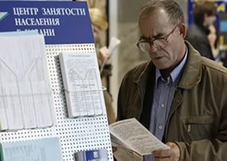
Государственная программа Чувашской Республики
«Содействие занятости населения»
Бюджет
для граждан
Достижение значений показателей (индикаторов)
2018 план
2018 факт
5,0
5,0
0,75
0,65
16,8
16,8
2019
2020
2021
4,9
0,73
4,8
0,73
39,0
4,7
0,70
39,0
39,0
Основные индикаторы
Уровень безработицы в среднем за год, %
Уровень регистрируемой безработицы в среднем за год, %
Удельный вес работников, занятых во вредных и (или) опасных условиях труда, в общей численности работников, %

Slide 52
Государственная программа Чувашской Республики
«Социальная поддержка граждан»
Бюджет
для граждан
Цели программы:
создание условий для роста благосостояния граждан – получателей мер социальной поддержки;
повышение доступности социального обслуживания.
Расходы в разрезе подпрограмм в 2018 г., млн. руб.
Социальная защита населения Чувашской Республики
3 535,3
13,1
Совершенствование социальной поддержки семьи и детей
Оказание содействия добровольному переселению соотечественников, проживающих за рубежом
Обеспечение реализации государственной программы
2 247,1
118,7
3,0
Подпрограмма
Факт
План
3 657,7
13,1
2 297,3
0,1
121,0
Доступная среда
3,4
0,1
Расходы республиканского бюджета, млн. руб.
Старшее поколение
Поддержка социально ориентированных некоммерческих организаций в Чувашской Республике
4,7
4,0

Slide 53
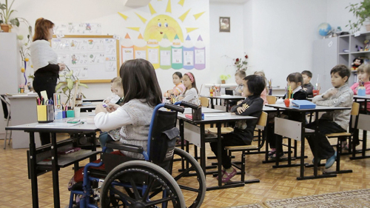
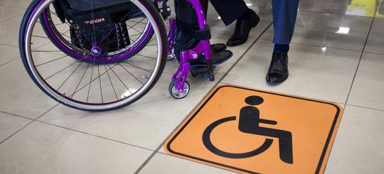
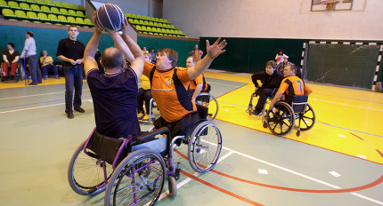
Государственная программа Чувашской Республики
«Социальная поддержка граждан»
Бюджет
для граждан
Достижение значений показателей (индикаторов)
2018 план
2018 факт
61,0
67,5
40
40
23,2
24,5
68,0
75,7
7
7
2019
2020
2021
18,0
63,0
50
24,1
81,79
4
17,6
65,0
51
25,0
83,31
5
16,8
71,6
51,5
25,3
84,83
6
18,1
18,1
Основные индикаторы
Доля населения с доходами ниже величины прожиточного минимума,%
Доля доступных для инвалидов и других маломобильных групп населения приоритетных объектов социальной, транспортной, инженерной инфраструктуры в общем количестве приоритетных объектов в Чувашской Республике, %
Доля детей-инвалидов в возрасте от 5 до 18 лет, получающих дополнительное образование, в общей численности детей-инвалидов данного возраста, %
Доля общеобразовательных организаций, в которых создана универсальная безбарьерная среда для инклюзивного образования детей-инвалидов, в общем количестве общеобразовательных организаций в Чувашской Республике, %
Удельный вес детей-инвалидов, получивших социальные услуги в организациях социального обслуживания для детей-инвалидов, в общей численности детей-инвалидов, %
Количество пунктов проката средств и предметов ухода за пожилыми людьми нарастающим итогом за период, ед.

Slide 54
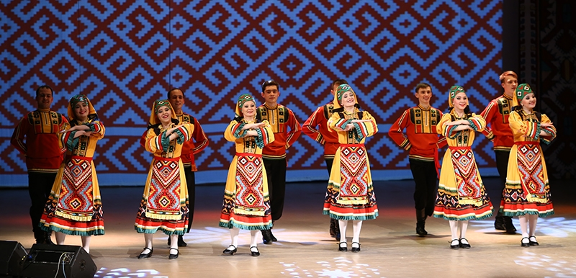
Государственная программа Чувашской Республики
«Развитие культуры и туризма»
Бюджет
для граждан
Цели программы:
активизация культурного потенциала Чувашской Республики;
повышение роли институтов гражданского общества как субъектов культурной политики;
содействие формированию гармонично развитой личности, способной к активному участию в реализации государственной культурной политики;
сохранение культурного наследия и создание условий для развития культуры.
Расходы республиканского бюджета, млн. руб.
Расходы в разрезе подпрограмм в 2018г., млн. руб.
Развитие культуры в Чувашской Республике
1 810,9
42,8
Укрепление единства российской нации и этно-культурное развитие народов Чувашской Республики
Туризм
Обеспечение реализации государственной программы
208,9
27,6
Подпрограмма
Факт
План
1 858,7
42,8
223,1
27,2

Slide 55
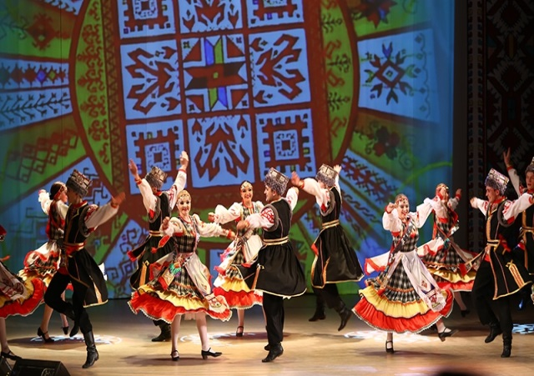
Государственная программа Чувашской Республики
«Развитие культуры и туризма»
Бюджет
для граждан
Достижение значений показателей (индикаторов)
2018 план
2018 факт
90,0
90,0
127,0
127,0
115,0
117,3
15,0
4,1
2019
2020
2021
90,0
127,5
116,0
15,0
90,0
128,0
117,0
15,0
90,0
129,0
118,0
15,0
Основные индикаторы
Уровень удовлетворенности населения качеством предоставления государственных и муниципальных услуг в сфере культуры, %
Удельный вес населения, участвующего в платных культурно-досуговых мероприятиях, проводимых государственными (муниципальными) учреждениями культуры, %
Количество экземпляров новых поступлений в библиотечные фонды общедоступных библиотек на 1 тыс. человек населения
Доля средств республиканского бюджета ЧР, распределяемых на конкурсной основе, выделяемых на финансирование деятельности организаций всех форм собственности в сфере культуры, %

Slide 56
Государственная программа Чувашской Республики
«Развитие физической культуры и спорта»
Бюджет
для граждан
Цели программы:
создание условий, обеспечивающих возможность гражданам систематически заниматься физической культурой и спортом, путем развития инфраструктуры спорта, популяризации массового и профессионального спорта (включая спорт высших достижений) и приобщения различных слоев общества к регулярным занятиям физической культурой и спортом;
повышение эффективности подготовки спортсменов в спорте высших достижений.
Расходы республиканского бюджета, млн. руб.
Расходы в разрезе подпрограмм в 2018г.,
млн. руб.
Подпрограмма
План
Факт
Развитие физической культуры и массового спорта*
127
89
Развитие спорта высших достижений и системы подготовки спортивного резерва
628
628
Обеспечение реализации государственной программы
23
22
* низкое освоение средств связано с необходимостью внесения изменений в проектно-сметную документацию и повторного проведения конкурсных процедур по спортивным объектам

Slide 57
Государственная программа Чувашской Республики
«Развитие физической культуры и спорта»
Бюджет
для граждан
Достижение значений показателей (индикаторов)
4,0
74,5
45,0
70,0
3,9
73,8
44,5
3,9
73,3
43,5
69,8
2018 план
2019
10,3
78,3
44,8
69,8
2018 факт
4,1
75,0
46,2
70,0
2021
2020
69,9
Основные индикаторы
Отношение средней заработной платы работников, занятых в сфере физической культуры и спорта, к средней заработной плате в Чувашской Республике, %
Доля населения Чувашской Республики, систематически занимающегося физической культурой и спортом, %
Уровень обеспеченности спортивными сооружениями исходя из единовременной пропускной способности объектов спорта, %
Доля спортсменов Чувашской Республики, принявших участие во всероссийских и международных соревнованиях, в общей численности занимающихся в спортивных учреждениях, %

Slide 58
Государственная программа Чувашской Республики «Повышение безопасности жизнедеятельности населения и территорий Чувашской Республики»
Бюджет
для граждан
Цели программы:
предупреждение возникновения и развития чрезвычайных ситуаций природного и техногенного характера (ЧС), организация экстренного реагирования при ЧС, организация аварийно-спасательных работ по ликвидации возникших ЧС;
совершенствование организации профилактики ЧС, пропаганды и подготовки населения по вопросам гражданской обороны, защиты от ЧС и террористических акций;
совершенствование системы мер по сокращению предложения и спроса на наркотические средства и психотропные вещества;
повышение общего уровня безопасности, правопорядка и безопасности среды обитания
Расходы в разрезе подпрограмм за 2018 г., млн. руб.
Подпрограмма
План
Факт
Защита населения и территорий от чрезвычайных ситуаций природного и техногенного характера, обеспечение пожарной безопасности и безопасности населения на водных объектах, построение (развитие) аппаратно-программного комплекса "Безопасный город"
253,6
253,6
Расходы республиканского бюджета, млн. руб.
Профилактика правонарушений и противодействие преступности
12,3
11,6
Профилактика терроризма и экстремистской деятельности
51,7
51,5
Профилактика незаконного потребления наркотических средств и психотропных веществ, наркомании
1,8
1,8
Развитие аппаратно-программного комплекса «Безопасный город»
21,6
21,6
Обеспечение реализации государственной программы
36,7
36,7

Slide 59
Государственная программа Чувашской Республики «Повышение безопасности жизнедеятельности населения и территорий Чувашской Республики»
Бюджет
для граждан
Достижение значений показателей (индикаторов)
2018 план
2018
факт
97
97
82
82
75
75
51,7
84,5
1 110
965
529
535
2019
2020
2021
Основные индикаторы
Готовность автоматизированных систем оповещения органов местного самоуправления, входящих в состав региональной автоматизированной системы централизованного оповещения, %
С 2019 года основные индикаторы госпрограммы изменены
Уровень обеспеченности сил и средств гражданской обороны запасами материально-технических, продовольственных, медицинских и иных средств, %
Количество лиц руководящего состава гражданской обороны и специалистов аварийно-спасательных формирований, подготовленных способам гражданской защиты, в расчете на 10 тыс. населения
Распространенность преступлений в сфере незаконного оборота наркотиков, %
Общее количество ЧС, пожаров, происшествий на водных объектах, ед.
Общее количество населения, погибшего, травмированного и пострадавшего при ЧС, пожарах, происшествиях на водных объектах, ед.
Уровень преступлений, совершенных на улицах, на 100 тыс. населения
254,4
171,9

Slide 60
Государственная программа Чувашской Республики
«Информационное общество Чувашии»
Бюджет
для граждан
Цель программы:
развитие на территории Чувашской Республики информационных и телекоммуникационных технологий в экономической, социально-политической, культурной и других сферах жизни общества
Расходы республиканского бюджета, млн. руб.
Расходы в разрезе подпрограмм в 2018 году,
млн. руб.
Подпрограмма
План
Факт
Развитие информационных технологий
246,4
245,2
Информационная среда
124,2
123,4
Развитие геоинформационного обеспечения с использованием результатов космической деятельности
14,5
14,5
Обеспечение реализации государственной программы
20,9
20,9

Slide 61
Государственная программа Чувашской Республики
«Информационное общество Чувашии»
Бюджет
для граждан
Достижение значений показателей (индикаторов)
Основные индикаторы
2018 план
2018 факт
2019
2020
2021
Место Чувашской Республики в десятке лидеров среди регионов России по индексу готовности к информационному обществу
в числе 10 регионов России
Рейтингование не проводилось
показатель исключен
Число домашних хозяйств, имеющих широкополосный доступ к информационно-телекоммуникационной сети "Интернет", в расчете на 100 домашних хозяйств
в том числе:
в городской местности
в сельской местности
77
79
79
80
81
84
87
87
90
91
54
57
57
60
62
Доля граждан, использующих механизм получения государственных и муниципальных услуг в электронной форме, %
70
73
70
70
71

Slide 62
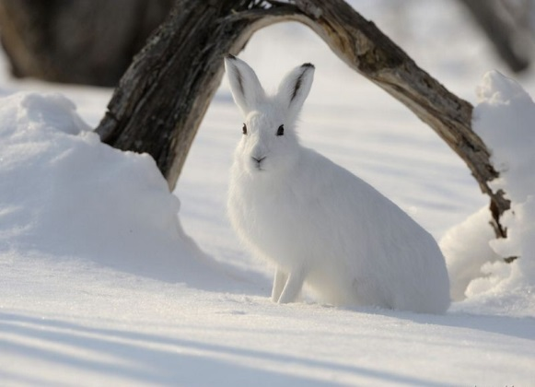
Государственная программа Чувашской Республики «Развитие потенциала природно-сырьевых ресурсов и обеспечение экологической безопасности»
Бюджет
для граждан
Цели программы:
сбалансированное развитие минерально-сырьевой базы;
совершенствование систем государственного мониторинга земель и недр;
сохранение биологического разнообразия на территории Чувашской Республики;
устойчивое управление лесами, повышение эффективности использования, охраны, защиты и воспроизводства лесов, обеспечение стабильного удовлетворения общественных потребностей в ресурсах и полезных свойствах леса;
сохранение, воспроизводство и рациональное использование животного мира;
обеспечение защищенности населения и объектов экономики от негативного воздействия вод;
обеспечение безопасности гидротехнических сооружений;
повышение уровня экологической безопасности и улучшение состояния окружающей среды
Расходы республиканского бюджета, млн. руб.
Расходы в разрезе подпрограмм в 2018 году, млн. руб.
Подпрограмма
План
Факт
Использование минерально-сырьевых ресурсов и оценка их состояния
0,3
0,3
Обеспечение экологической безопасности на территории Чувашской Республики
16,8
15,6
Охрана и воспроизводство объектов животного мира и среды их обитания
10,5
10,1
Развитие водохозяйственного комплекса
58,2
43,9
Развитие лесного хозяйства
270,6
265,8
Обращение с отходами, в том числе с твердыми коммунальными отходами
296,8
286,4
Обеспечение реализации государственной программы
17,9
17,0

Slide 63
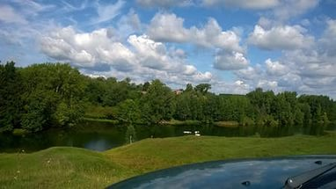
Государственная программа Чувашской Республики «Развитие потенциала природно-сырьевых ресурсов и обеспечение экологической безопасности»
Бюджет
для граждан
Достижение значений показателей (индикаторов)
Основные индикаторы
2018 факт
2018 план
2019
2020
2021
Объем добычи общераспространенных полезных ископаемых, тыс. куб. м.
1 800
3 700
1 850
1 900
1 950
Доля территории, охваченной мониторингом геологической среды, в общей площади территории Чувашской Республики, %
10
10
х
х
х
Освоение расчетной лесосеки, %
59,5
60
62
64
64,1
Численность основных видов охотничьих ресурсов по отношению к уровню 2012 года, %: лося
59,5
6
6,8
6,9
7,0
Доля площади территории Чувашской Республики, занятой особо охраняемыми природными территориями, %
4,51
х
4,5
4,5
4,5
Доля водохозяйственных участков, класс качества которых повысился, в общем количестве водохозяйственных участков, %
60,1
60,1
60,7
61,3
61,9
Доля государственных учреждений, подведомственных Минприроды Чувашии, предоставивших энергетическую декларацию за отчетный год, %
100,0
100,0
х
х
х
Доля утилизированных и обезвреженных отходов производства и потребления в общем количестве отходов I - IV кл. опасности, %
х
х
64,5
64,8
65,5
Выбросы в атмосферный воздух вредных (загрязняющих) веществ, отходящих от стационарных источников, %
х
х
102,1
102,1
102,2
Внесение в государственный кадастр недвижимости сведений об ограничениях, связанных с особыми условиями использования особо охраняемых природных территорий регионального значения, %
100
80
х
х
х

Slide 64
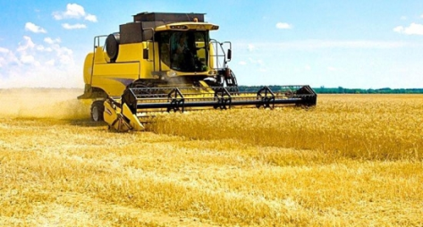
Государственная программа Чувашской Республики «Развитие сельского хозяйства и регулирование рынка с/х продукции, сырья и продовольствия»
Бюджет
для граждан
Цели программы:
повышение эффективности агропромышленного комплекса;
обеспечение продовольственной безопасности Чувашской Республики по основным продуктам питания;
повышение конкурентоспособности производимой сельскохозяйственной продукции, создание благоприятной среды для развития и эффективного взаимодействия субъектов предпринимательской деятельности, повышения инвестиционной привлекательности агропромышленного комплекса в рамках вступления России в ВТО;
повышение финансовой устойчивости сельскохозяйственных товаропроизводителей;
устойчивое развитие сельских территорий
Расходы в разрезе подпрограмм в 2018 году, млн. руб.
Подпрограмма
План
Факт
Техническая и технологическая модернизация, инновационное развитие
44,9
33,8
Расходы республиканского бюджета, млн. руб.
Развитие ветеринарии в Чувашской Республике
245,2
244,5
Устойчивое развитие сельских территорий
923,2
886,7
Развитие мелиорации земель сельскохозяйственного назначения
29,1
19,4
Развитие отраслей агропромышленного комплекса
1 176,4
1 170,4
Стимулирование инвестиционной деятельности в АПК
811,2
800,4
Обеспечение общих условий функционирования отраслей АПК
24,9
24,9
Реализация регионального проекта "Экспорт продукции АПК»
2,3
2,3
Обеспечение реализации государственной программы
78,8
78,4

Slide 65
Государственная программа Чувашской Республики «Развитие сельского хозяйства и регулирование рынка с/х продукции, сырья и продовольствия»
Бюджет
для граждан
Достижение значений показателей (индикаторов)
Основные индикаторы
2018 факт
2018 план
2019
2020
2021
Объем производства продукции сельского хозяйства на душу населения,
тыс. руб.
30,5
39,7
41,8
44,5
51,7
Индекс производства продукции сельского хозяйства в хозяйствах всех категорий (в сопоставимых ценах), %
101,7
101,2
101,2
101,3
103,0
Рентабельность сельскохозяйственных организаций (с учетом субсидий), %
12,4
14,5
15,0
17,0
17,5
Индекс производительности труда, %
108,8
105,0
105,0
105,0
105,0
Количество высокопроизводительных рабочих мест, единиц
780
780
810
850
870
Среднемесячная заработная плата работников сельского хозяйства (без субъектов малого предпринимательства), рублей
18646
18646
19271
19 571
19 884
Удельный вес затрат на приобретение энергоресурсов в структуре затрат на основное производство продукции сельского хозяйства, %
9,6
9,6
9,5
9,4
9,3
Располагаемые ресурсы домашних хозяйств (в среднем на 1 члена домашнего хозяйства в месяц) в сельской местности
.
14103
14103
14597
15107
15636

Slide 66
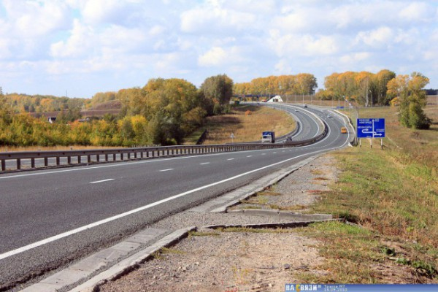
Государственная программа Чувашской Республики
«Развитие транспортной системы Чувашской Республики»
Бюджет
для граждан
Цели программы:
развитие современной и эффективной транспортной инфраструктуры;
повышение доступности и качества услуг транспортного комплекса;
обеспечение охраны жизни, здоровья граждан и их имущества, законных прав на безопасные условия движения на автомобильных дорогах общего пользования;
создание на автомобильном транспорте базовых условий, обеспечивающих доступ к результатам космической деятельности, и их эффективное использование на базе информационно-навигационной системы в Чувашской Республике;
повышение эффективности использования топливно-энергетических ресурсов на автомобильном транспорте
Расходы республиканского бюджета, млн. руб.
Расходы в разрезе подпрограмм в 2018г., млн. руб.
Подпрограмма
План
Факт
Автомобильные дороги
2 236,6
1 988,0
Пассажирский транспорт
170,3
145,7
Повышение безопасности дорожного движения
124,0
122,5
Расширение использования природного газа в качестве моторного топлива
0,0
0,0
Программа комплексного развития транспортной инфраструктуры Чебоксарской агломерации в рамках приоритетного направления стратегического развития РФ "Безопасные и качественные дороги"
1 338,9
1 338,9
Обеспечение реализации государственной программы
19,9
19,8

Slide 67
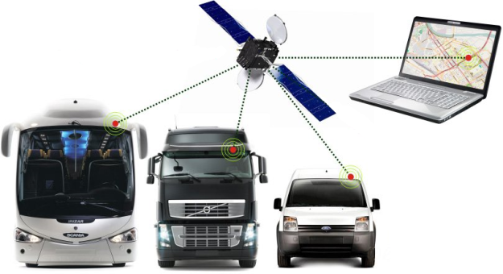
Государственная программа Чувашской Республики
«Развитие транспортной системы Чувашской Республики»
Бюджет
для граждан
Достижение значений показателей (индикаторов)
Основные индикаторы
2018 план
2018 факт
2019
2020
2021
Доля автомобильных дорог общего пользования регионального и межмуниципального значения, не отвечающих нормативным требованиям, %
59,2
57,1
х
х
х
Доля автомобильных дорог общего пользования местного значения, не отвечающих нормативным требованиям, %
61,9
61,9
х
х
х
Доля дорожно-транспортных происшествий, совершению которых сопутствовало наличие неудовлетворительных дорожных условий, в общем количестве дорожно-транспортных происшествий, %
18,4
18,4
х
х
х
Прирост протяженности автомобильных дорог общего пользования регионального и межмуниципального значения, соответствующих нормативным требованиям к транспортно-эксплуатационным показателям, % к 2011 году
5,3
7,4
х
х
х
Капитальный ремонт и ремонт автомобильных дорог общего пользования местного значения в границах населенных пунктов поселений, км.
69,9
76,6
х
х
х
Капитальный ремонт и ремонт дворовых территорий многоквартирных домов, проездов к дворовым территориям многоквартирных домов населенных пунктов, шт., / кв.м.
191/ 92 450
191/ 92 450
х
х
х
Протяженность автомобильных дорог общего пользования регионального, межмуниципального и местного значения на территории Чувашской Республики
х
х
12 066,3
12 080,5
12 094,7
Протяженность автомобильных дорог общего пользования регионального, межмуниципального и местного значения на территории Чувашской Республики, находящихся в нормативном состоянии
х
х
4 765,5
4 925,1
5 063,5
Доля протяженности автомобильных дорог общего пользования регионального, межмуниципального и местного значения на территории Чувашской Республики, соответствующих нормативным требованиям, в их общей протяженности
х
х
39,5
40,8
41,9
Протяженность автомобильных дорог общего пользования регионального, межмуниципального и местного значения, в отношении которых проведены работы по капитальному ремонту или ремонту
х
х
146,8
159,6
138,4
Количество перевезенных транспортом общего пользования пассажиров, тыс. пасс.
166 598,3
166 554,3
132 299,3
134 899,3
138 999,3
Численность парка транспортных средств, работающих на компримированном природном газе, ед.
65
45
167
167
167

Slide 68
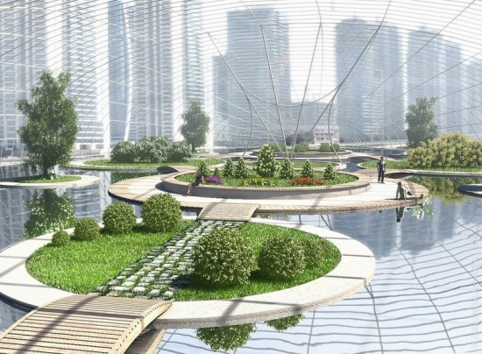
Государственная программа Чувашской Республики «Формирование современной городской среды на территории Чувашской Республики»
Бюджет
для граждан
Цели программы:
создание условий для системного повышения качества и комфорта городской среды на всей территории Чувашской Республики путем реализации в период 2018 - 2022 годов комплекса мероприятий по благоустройству территорий муниципальных образований
Расходы республиканского бюджета, млн. руб.
Расходы в разрезе подпрограмм в 2018 году, млн. руб.
Подпрограмма
План
Факт
Благоустройство дворовых и общественных территорий муниципальных образований
271,8
261,9
Обустройство мест массового отдыха населения (городских парков)
5,2
5,0
Обеспечение реализации государственной программы
0,0
0,0

Slide 69
Государственная программа Чувашской Республики «Формирование современной городской среды на территории Чувашской Республики»
Бюджет
для граждан
Достижение значений показателей (индикаторов)
Основные индикаторы
2018 план
2018 факт
2019
2020
2021
Количество реализованных на территории Чувашской Республики проектов по благоустройству, включенных в Федеральный реестр лучших реализованных практик (проектов) по благоустройству, ед.
4
4
6
9
12
Количество представителей Чувашской Республики, прошедших обучение по программе «Создание комфортной городской среды», чел.
14
14
21
28
35
Количество благоустроенных дворовых территорий (оборудованных местами для проведения досуга и отдыха разными группами населения (спортивные, детские площадки и т.д.), малыми архитектурными формами), ед.
10
43
50
50
50
Количество благоустроенных общественных территорий, ед.
10
23
10
10
10
Количество населенных пунктов муниципальных образований, улучшивших эстетический облик, ед.
15
21
15
15
15
Доля финансового участия граждан, организаций в выполнении мероприятий по благоустройству дворовых территорий, %
2
2
2
2
2
Количество городов Чувашской Республики, улучшивших эстетический облик, ед.
4
4
3
3
3

Slide 70
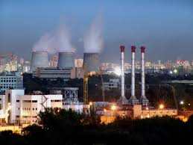
Государственная программа Чувашской Республики
«Развитие промышленности и инновационная экономика»
Бюджет
для граждан
Цели программы:
создание благоприятных условий для развития промышленности Чувашской Республики;
обеспечение инновационной активности бизнеса.
Расходы республиканского бюджета, млн. руб.
Расходы в разрезе подпрограмм, за 2018 год млн. руб.
Подпрограмма
План 2018
Факт 2018
Инновационное развитие промышленности
Чувашской Республики
1 048,0
6,2
Качество
0,3
0,3

Slide 71
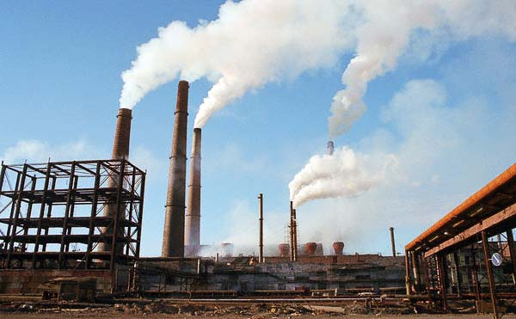
Государственная программа Чувашской Республики
«Развитие промышленности и инновационная экономика»
Бюджет
для граждан
Достижение значений показателей (индикаторов)
Основные индикаторы
2018 план
2018 факт
2019
2020
2021
Индекс производства обрабатывающих производств, %
104,3
104,3
104,5
105,5
105,1
Индекс производительности труда, %
104,5
104,5
105,1
105,7
108,7
Удельный вес организаций, осуществлявших инновационную деятельность, в общем числе обследованных организаций, %
25,2
25,2
26,1
28,3
32,8
Рост количества организаций, внедривших международные стандарты качества (современные технологии управления), по отношению к 2016 году, %
132
132
136,0
140,0
142,0

Slide 72
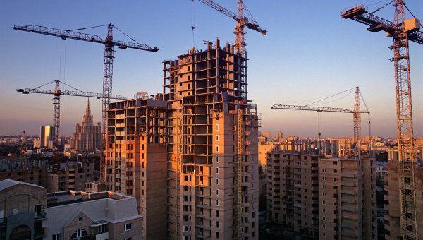
Государственная программа Чувашской Республики «Развитие жилищного строительства и сферы жилищно-коммунального хозяйства»
Бюджет
для граждан
Цели программы:
создание условий для развития жилищного сектора экономики и повышения уровня обеспеченности населения Чувашской Республики жильем;
создание механизмов обеспечения земельных участков под жилищное строительство коммунальной инфраструктурой;
обеспечение доступности жилья и качества жилищно-коммунальных услуг;
повышение качества и энергоэффективности жилищного фонда
Расходы республиканского бюджета, млн. руб.
Расходы в разрезе подпрограмм в 2018 г., млн. руб.
Подпрограмма
План
Факт
Обеспечение комфортных условий проживания граждан
107,6
99,5
Государственная поддержка молодых семей в решении жилищной проблемы
329,7
326,9
Энергосбережение
19,8
19,8
Государственная поддержка строительства жилья
943,0
809,2
Снятие административных барьеров в строительстве
0,4
0,4
Обеспечение жилыми помещениями детей-сирот и детей, оставшихся без попечения родителей
146,6
110,7
С 01.01.2019 года указанная государственная программа утратила свою силу, действуют следующие государственные программы:
- «Развитие строительного комплекса и архитектуры»
- «Модернизация и развитие сферы жилищно-коммунального хозяйства»
- «Обеспечение граждан доступным и комфортным жильем»
- «Формирование современной городской среды»
Обеспечение населения Чувашской Республики качественной питьевой водой
72,8
17,8
Модернизация коммунальной инфраструктуры
242,0
0,0
Обеспечение реализации государственной программы
78,7
78,0
неполное освоение средств обусловлено невозможностью проведения аукционов и заключения государственных контрактов на строительство объектов в связи с отсутствием положительных заключений на проектную сметную документацию по объектам

Slide 73
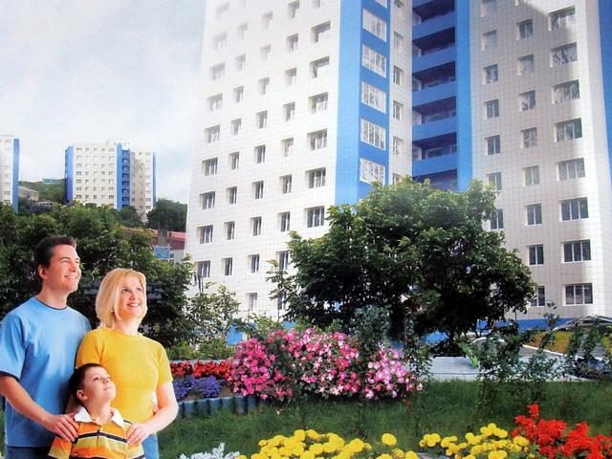
Государственная программа Чувашской Республики «Развитие жилищного строительства и сферы жилищно-коммунального хозяйства»
Бюджет
для граждан
Достижение значений показателей (индикаторов)
Основные индикаторы
2018 план
2018 факт
превышение среднего уровня процентной ставки по ипотечному жилищному кредиту (в рублях) по отношению к индексу потребительских цен, процентных пунктов
2,2
4,7
предоставление доступного и комфортного жилья семьям, желающим улучшить свои жилищные условия, %
44,0
48,6
совокупное время прохождения всех процедур, необходимых для получения разрешения на строительство, дней
56
62
годовой объем ввода жилья в расчете на 1 тыс. человек населения Чувашской Республики, кв. м на 1000 чел. населения
512,0
486,0

Slide 74
Государственная программа Чувашской Республики
«Экономическое развитие Чувашской Республики»
Бюджет
для граждан
Цели программы:
обеспечение сбалансированного экономического развития и конкурентоспособности экономики Чувашской Республики
Расходы республиканского бюджета, млн. руб.
Расходы в разрезе подпрограмм в 2018 году, млн. руб.
Подпрограмма
План
Факт
Совершенствование системы управления экономическим развитием
57,7
57,6
Развитие субъектов малого и среднего предпринимательства
117,0
114,6
Государственное стимулирование развития внешнеэкономической деятельности
7,3
6,4
Развитие потребительского рынка и сферы услуг в Чувашской Республике
1,1
1,1
Формирование благоприятной инвестиционной среды в Чувашской Республике
1,1
1,1
Снижение административных барьеров, оптимизация и повышение качества предоставления государственных и муниципальных услуг
8,4
8,4
неполное освоение средств обусловлено отсутствием физических объемов выполненных работ в рамках подпрограммы «Развитие монопрофильных населенных пунктов в Чувашской Республике» (г.Канаш)
Развитие монопрофильных населенных пунктов в Чувашской Республике*
879,5
512,6
Обеспечение реализации государственной программы
49,4
49,3

Slide 75
Государственная программа Чувашской Республики
«Экономическое развитие Чувашской Республики»
Бюджет
для граждан
Достижение значений показателей (индикаторов)
Основные индикаторы
2018 план
2018 факт
2019
2020
2021
Валовой региональный продукт (млрд. рублей)
293,4
293,4 (оценка)
х
х
х
Доля выполнения мероприятий по внедрению целевых моделей регулирования и правоприменения, направленных на повышение инвестиционной привлекательности Чувашской Республики, %
70
97
х
х
х
Количество заключенных соглашений о сотрудничестве с инвесторами, ед.
9
9
х
х
х
Валовой региональный продукт на душу населения, тыс. рублей
х
х
253,7
270,4
289,8
Отношение объема инвестиций в основной капитал к валовому региональному продукту,%
х
х
17,8
17,6
18,2
Среднемесячная заработная плата одного работника, рублей
х
х
29 395,0
31 875,0
34 584,0

Slide 76
Повышение уровня открытости бюджетных данных и качества управления региональными финансами
Бюджет
для граждан
Рейтинг субъектов Российской Федерации по
уровню открытости бюджетных данных
По итогам 2018 года Чувашская Республика в очередной раз улучшила позицию в рейтинге по уровню открытости бюджетных данных, поднявшись с 7 места по итогам 2017 года на 5 место по итогам 2018 года, находясь в группе регионов с очень высоким уровнем открытости бюджетных данных
2017г. |  |  | 2018г.
Субъекты РФ | Место | Баллы | Субъекты РФ | Место | Баллы
Московская область | 1 | 118 | Краснодарский край | 1 | 135
… |  |  | …
… |  |  | Чувашская Республика | 5 | 127,5
Чувашская Республика | 7 | 112 | …
… |  |  | …
Республика Ингушетия | 85 | 17,5 | Чукотский автономный округ | 85 | 22
Рейтинг субъектов Российской Федерации по
качеству управления региональными финансами
По оценке Минфина России качество управления региональными финансами в Чувашской Республике находится на высоком уровне
 | 2016г. | 2017г.
Регионы с высоким качеством управления региональными финансами | 26 Чувашская Республика | 27 Чувашская Республика
Регионы с надлежащим качеством управления региональными финансами | 44 | 47
Регионы с низким качеством управления региональными финансами | 15 | 11
Размещение информации о бюджете в доступном для граждан формате «Бюджет для граждан»
(Согласно приказу Минфина России от 22.09.2015 № 145н «Об утверждении Методических рекомендаций по представлению бюджетов субъектов РФ и местных бюджетов и отчетов об их исполнении в доступной для граждан форме»)

Slide 77
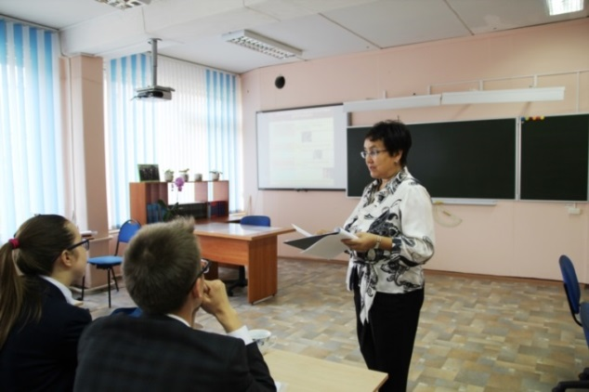
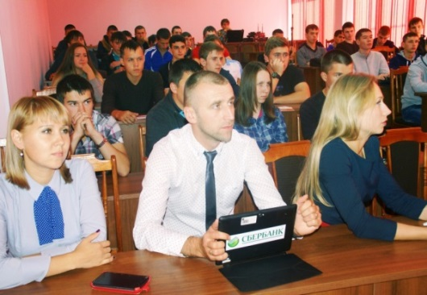
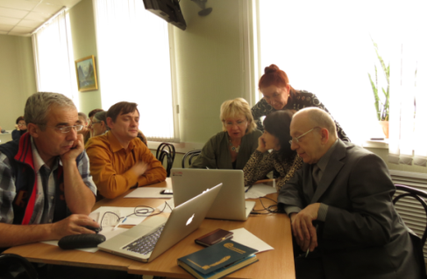
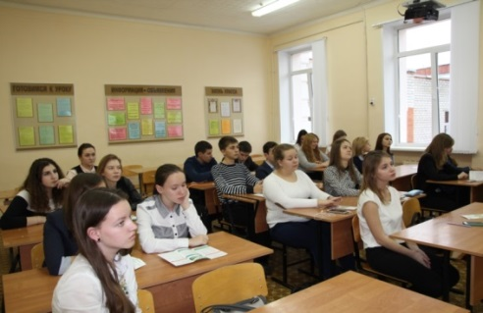
Повышение финансовой грамотности населения
Бюджет
для граждан
Выпуск совместно с АКБ «Чувашкредитпромбанк» книжек-раскрасок, в которых на простых примерах в виде логических игр школьникам младших классов объяснялись основные финансовые понятия
Ежегодное участие в «Неделях финансовой грамотности» с проведением образовательных мероприятий (семинаров, лекций, мастер-классов, деловых игр и круглых столов с приглашенными экспертами) в учебных заведениях
Проведение открытых уроков, семинаров при участии министра финансов, заместителей министра финансов в школах, СУЗах и
ВУЗах республики
Подготовка волонтеров и тьютеров с последующим проведением ими уроков по финансовой грамотности в образовательных организациях, в том числе в сельских школах.
Совместно с Финансовым университетом при Правительстве РФ ведется подготовка (обучение) кадров по программе «Финансовый консультант» в городских округах (городских поселениях).
Выпуск в эфир телеканала «Россия 24» еженедельной информационной программы «Личные деньги», в рамках которой транслировались сюжеты на наиболее актуальные и проблемные темы в финансовой сфере.
Участие во «Всероссийской неделе сбережений» с организацией учебных площадок, как в школах и университетах – для учащихся, так и в наиболее доступных библиотеках города – для взрослого населения.

Slide 78
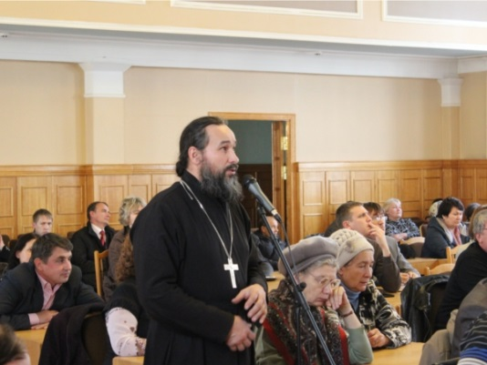
Участие граждан в обсуждении бюджетных вопросов
Бюджет
для граждан
Проведение публичных слушаний по проектам законов о республиканском бюджете и годовом отчете об исполнении республиканского бюджета Чувашской Республики, в которых может принять участие любой гражданин.
Информация о проведении публичных слушаний размещается на сайте Министерства финансов Чувашской Республики minfin.cap.ru.
(Закон Чувашской Республики № 36 от 23.07.2001 «О регулировании бюджетных правоотношений в Чувашской Республике»)
Разделы «Форум», «Опрос для граждан» на сайте Министерства финансов Чувашской Республики minfin.cap.ru.
Свои замечания и предложения можно направлять на электронную почту Министерства финансов Чувашской Республики finance@cap.ru или обращаться по телефону 56-52-00
Использование принципов инициативного бюджетирования с целью вовлечения населения муниципальных образований в бюджетный процесс
Результаты опроса населения на сайте Минфина Чувашии:
Какую информацию о бюджете Вы считаете приоритетной для отражения в «Бюджете для граждан» по итогам 2018 г.?

Slide 79
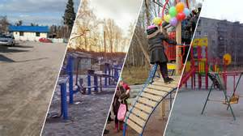
Инициативное бюджетирование
Бюджет
для граждан
Финансирование проектов
Бюджетные средства, предусмотренные на
1 жителя региона, рублей
млн. рублей
174,8
84,1
Рост
в 2,1 раза
+90,7 млн.руб.
31,8
16,5
43,0
14,7
4 место
в ПФО
100,0
52,9
2017 год
2018 год
Республиканский бюджет
Местный бюджет
Внебюджетные источники
Количество проектов
264
108
Рост
в 2,4 раза
+156 ед.
2017 год
2018 год
79

Slide 80
Режим работы:
Понедельник – пятница с 08.00 до 17.00, обеденный перерыв с 12.30 до 13.30
Выходные дни – суббота, воскресенье
График приема граждан:
1. С.А. Енилина – заместитель Председателя Кабинета Министров Чувашской Республики -
министр финансов
первая пятница месяца с 15.00 до 17.00 часов
2. О.В. Метелева - заместитель министра финансов Чувашской Республики
первый вторник месяца с 15.00 до 17.00 часов
3. С.А. Иванова - заместитель министра финансов Чувашской Республики
второй вторник месяца с 15.00 до 17.00 часов
4. Г.В. Павлова - заместитель министра финансов Чувашской Республики
третий вторник месяца с 15.00 до 17.00 часов
5. И.В. Волкова - заместитель министра финансов Чувашской Республики
четвертый вторник месяца с 15.00 до 17.00 часов
Министерство финансов Чувашской Республики
Адрес: 428000, г. Чебоксары, пл. Республики, д.2
Телефон: (8352) 56-52-00, 56-52-12
Факс: (8352) 56-52-19
http://minfin.cap.ru/
E-Mail: finmail@cap.ru
https://www.instagram.com/minfin_chuvashii/
https://www.facebook.com/minfinchuvashii

